Slide 1
정류기 종합 테스트 프로그램
조작 메뉴얼

Slide 2
목차
사전 준비
프로그램 설치
폰트 설치
2. 테스트 준비
기본 정보 입력
장비 통신 세팅
통신 연결
3. 테스트 준비
오류 대처

Slide 3
사전준비
프로그램 설치

Slide 4
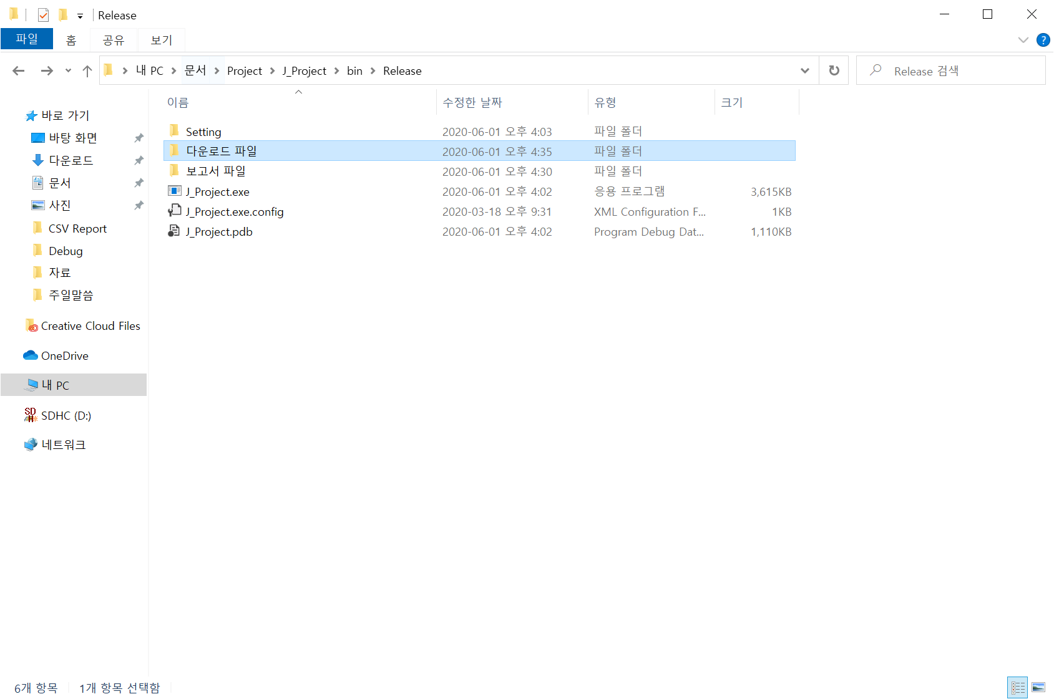
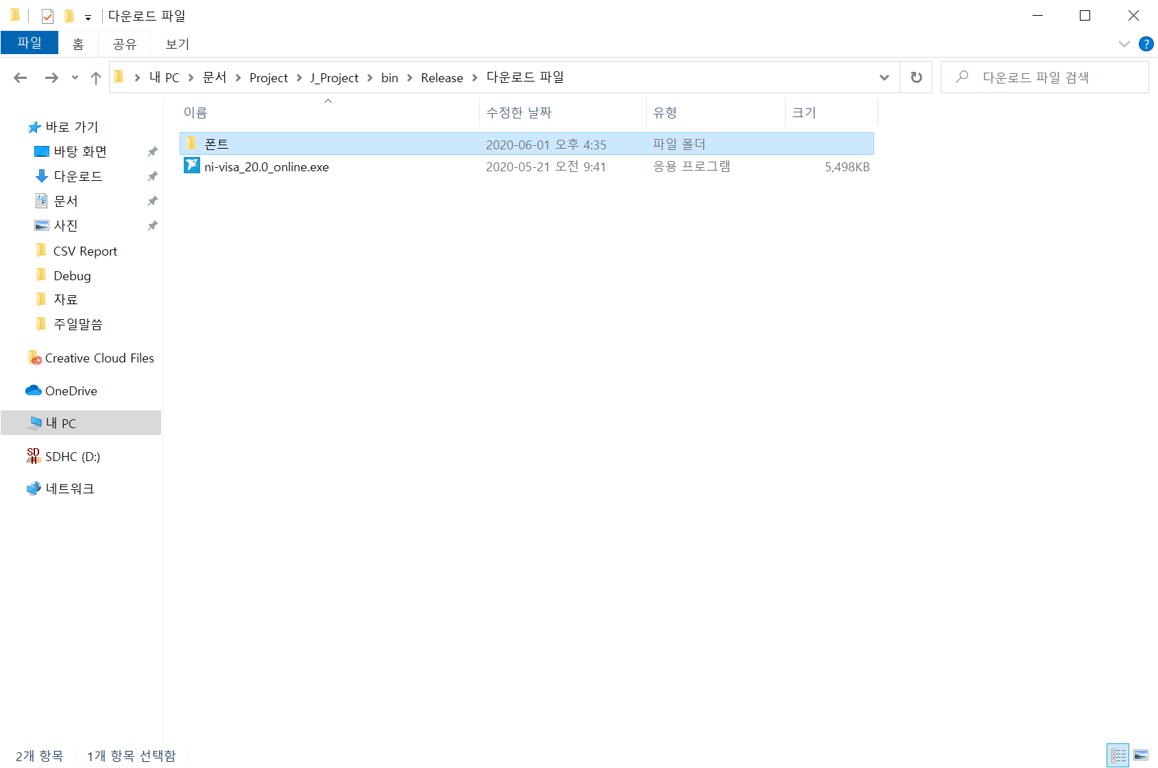
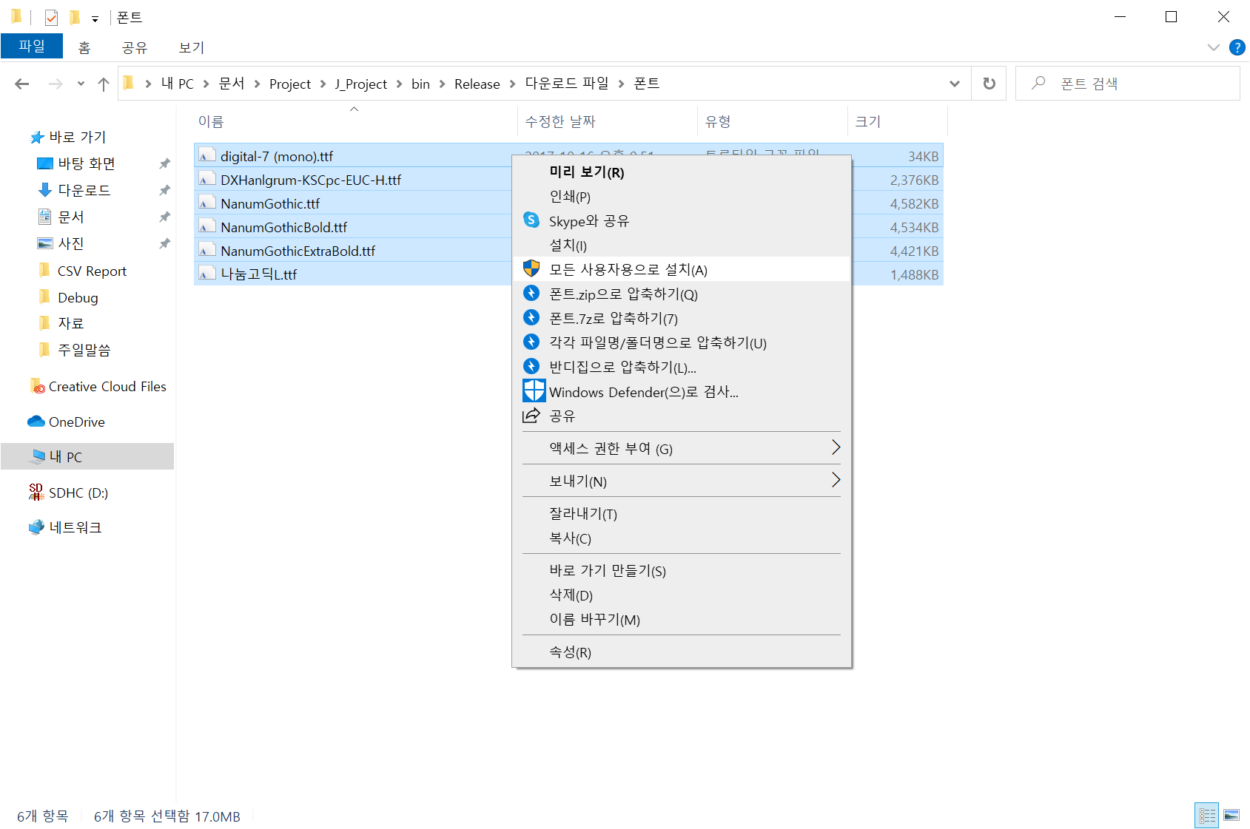
사전준비
폰트 설치
1. 다운로드 파일
폴더 클릭
2. 폰트
폴더 클릭
3. 모든 폰트 설치
모든 파일 선택 후
우클릭

Slide 5
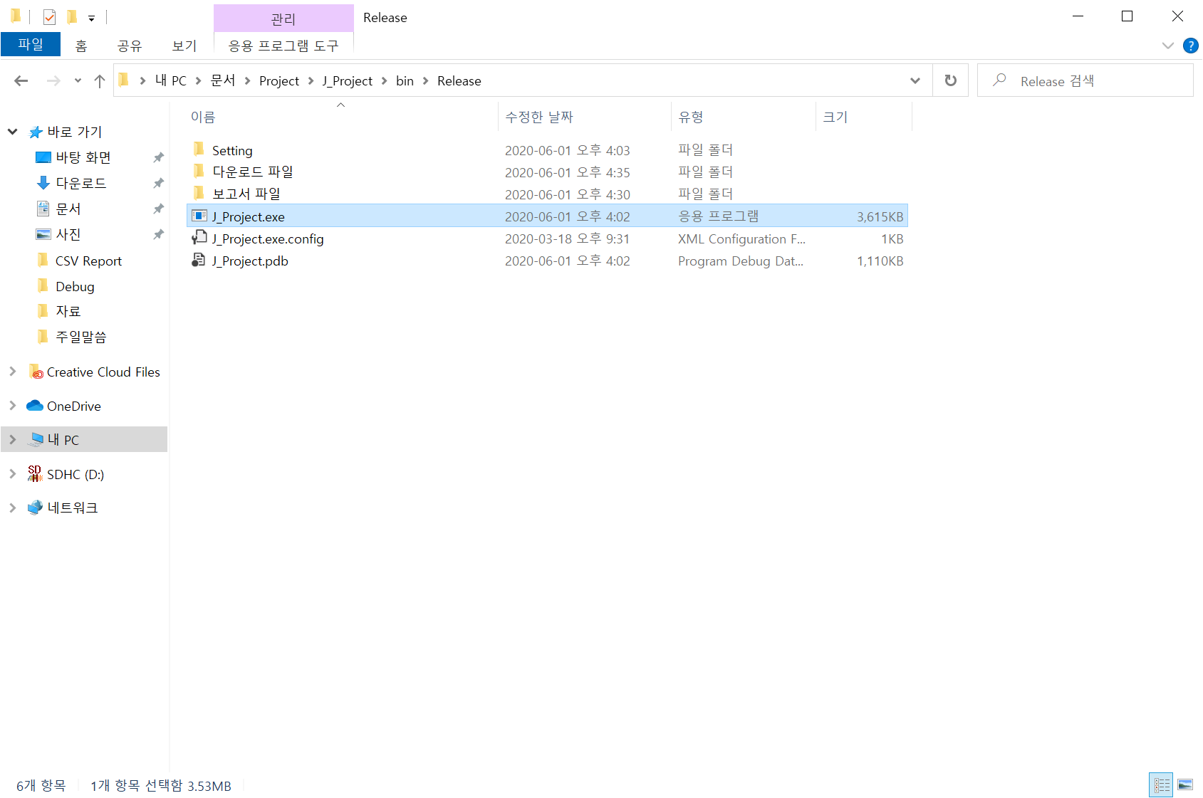
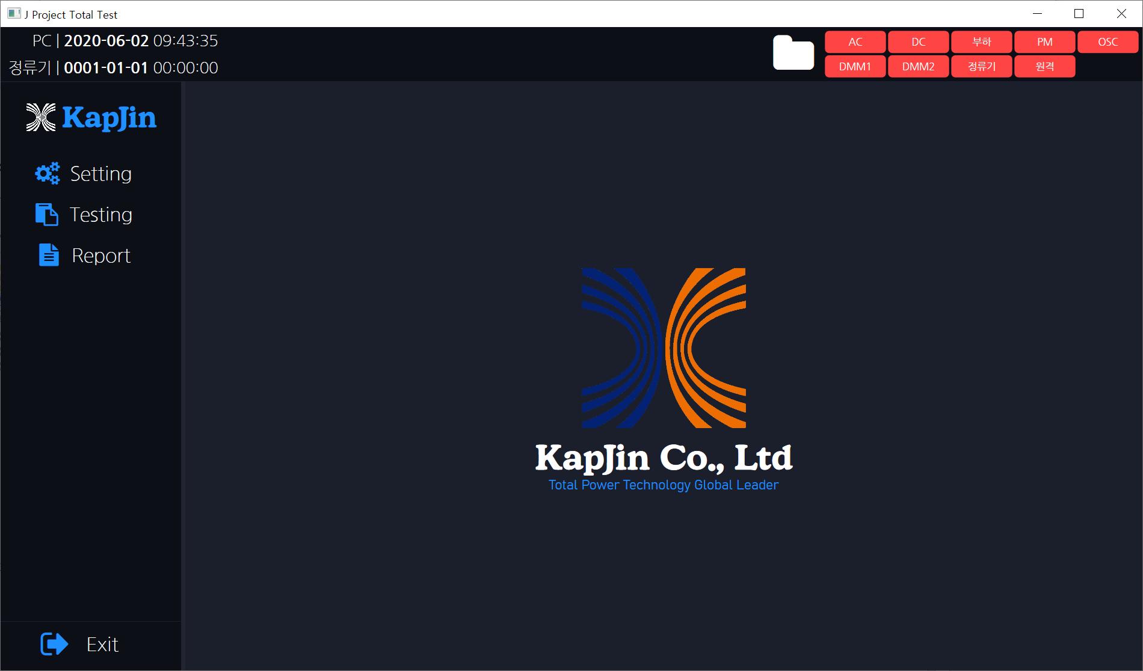
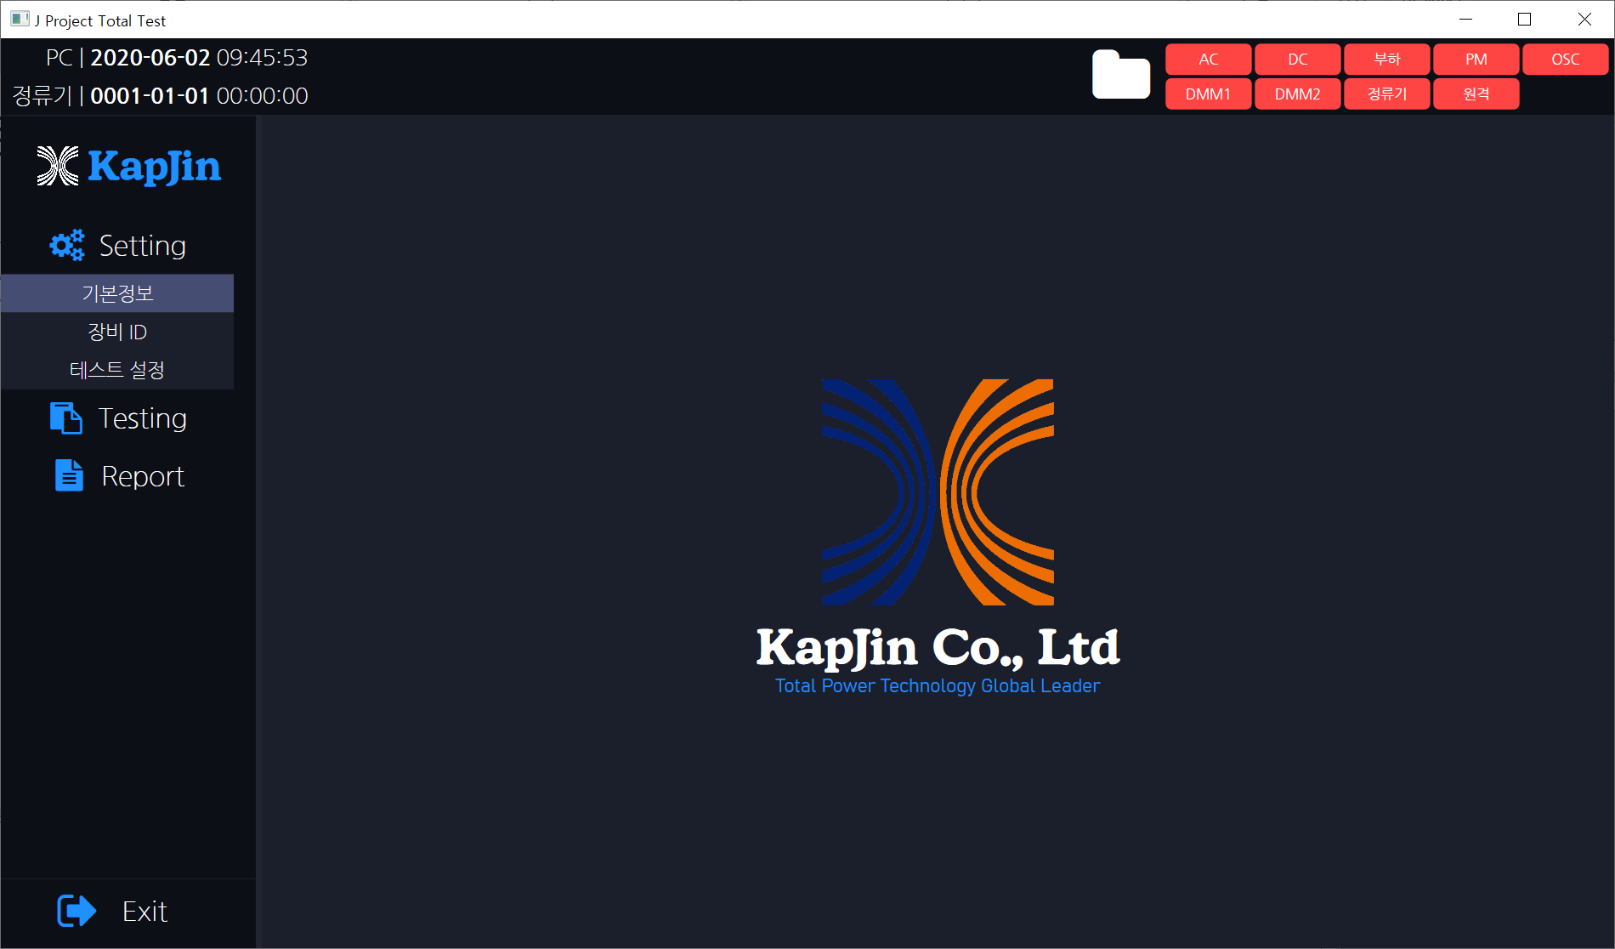
테스트 준비
기본정보 입력
1. 프로그램 클릭
2. 클릭
3. 클릭

Slide 6
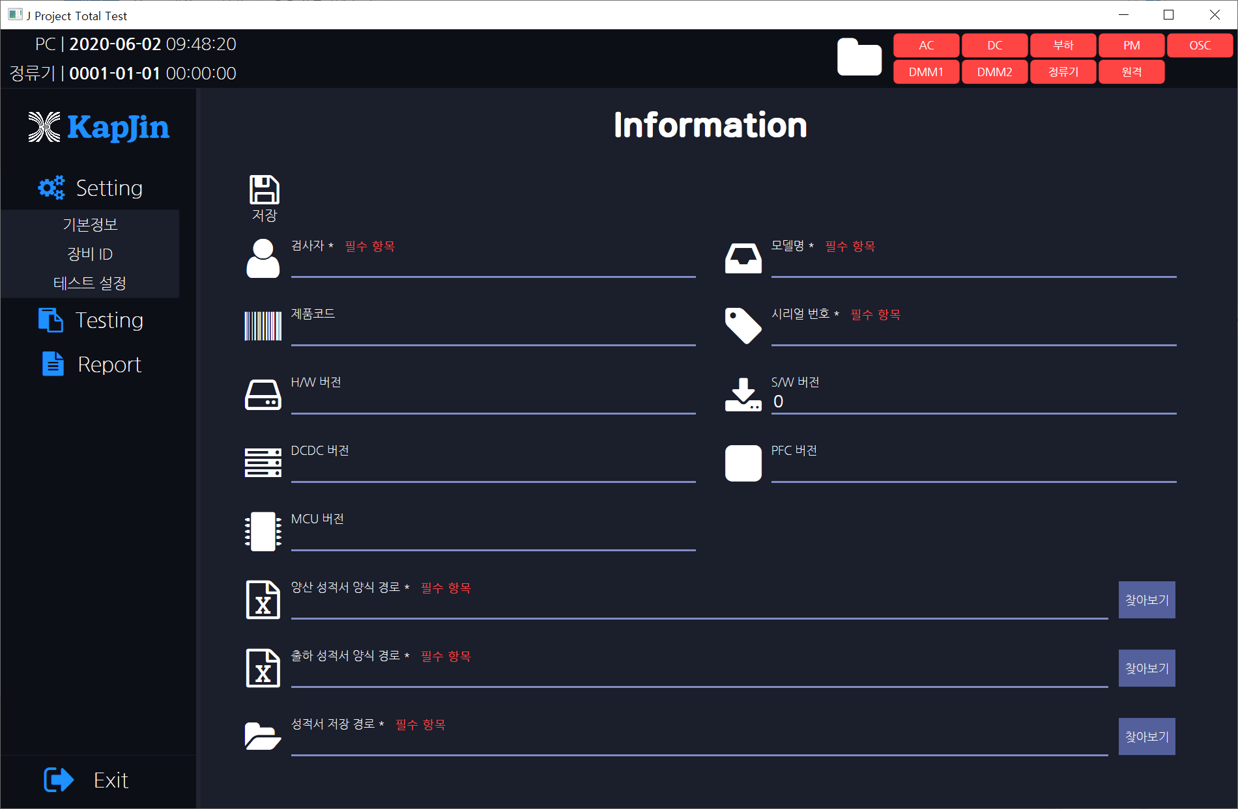
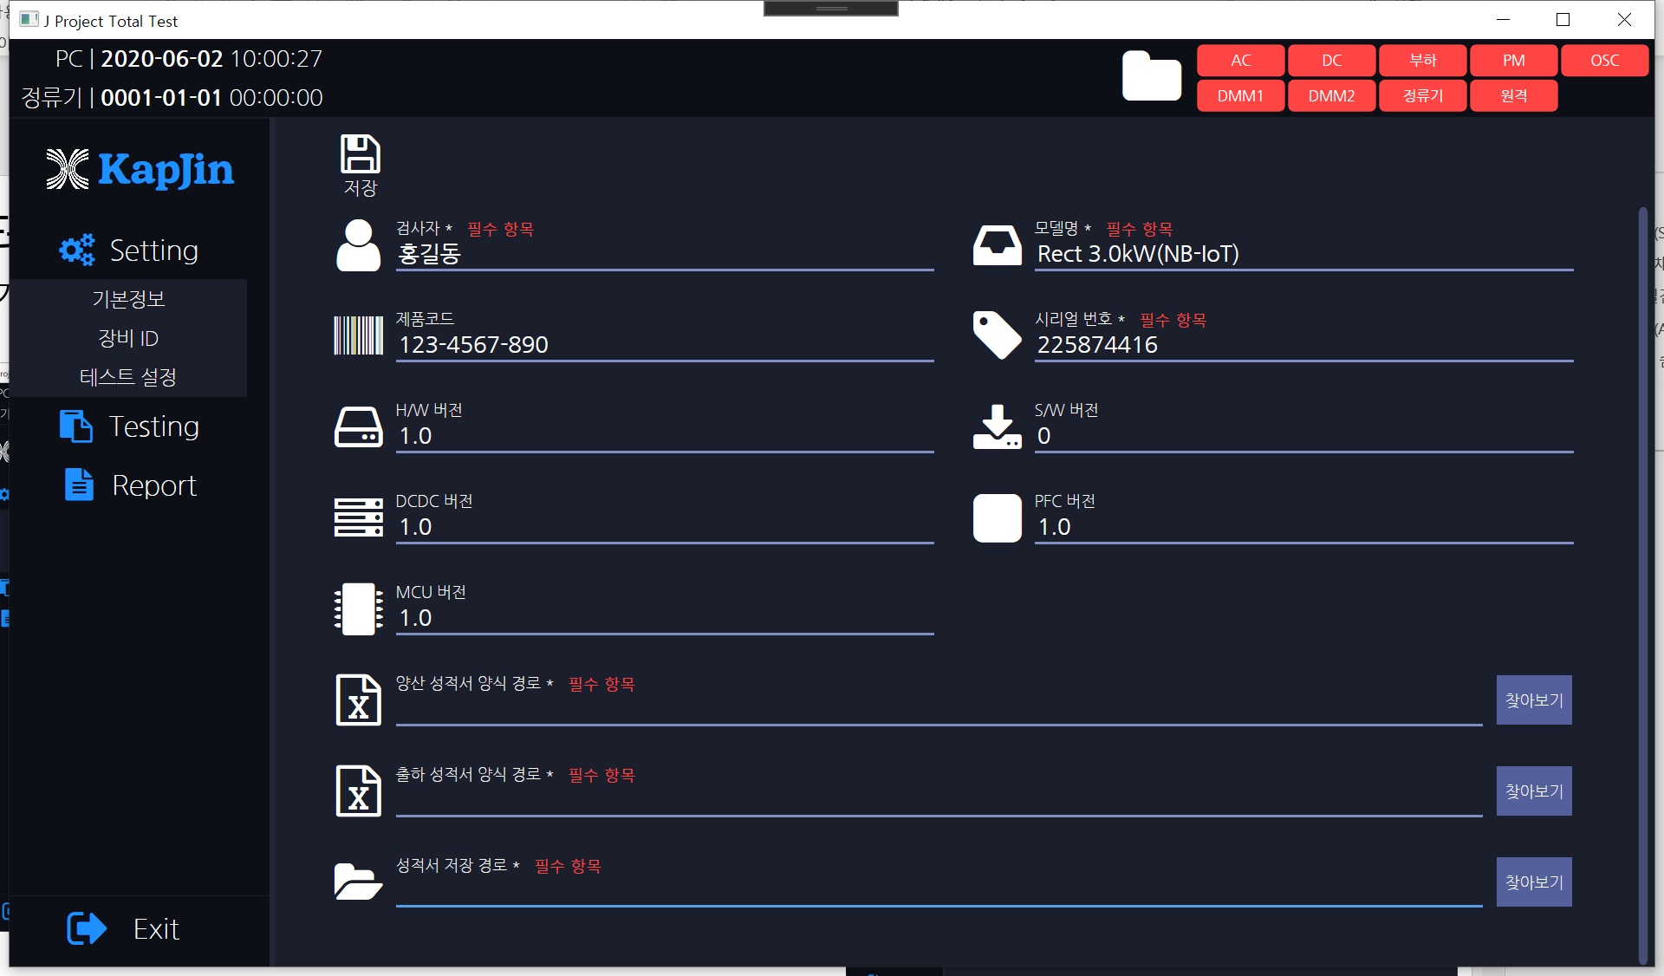
테스트 준비
기본정보 입력
4. 검사자 및 장비 정보 입력
입력 예시
입력 할 필요 없음

Slide 7
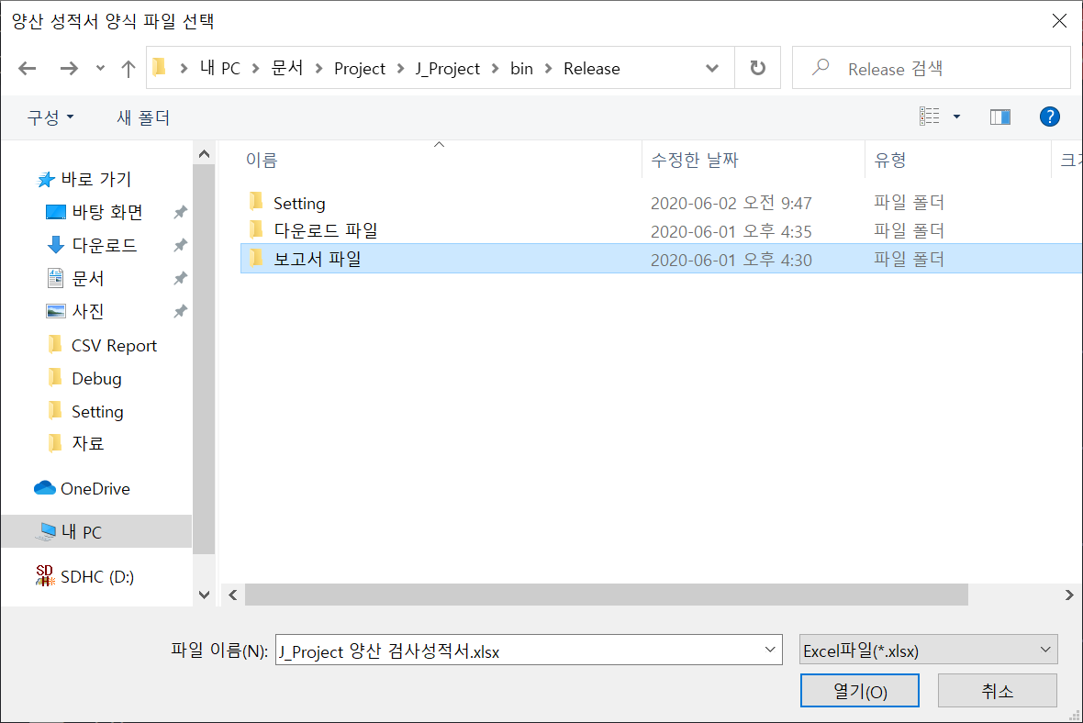
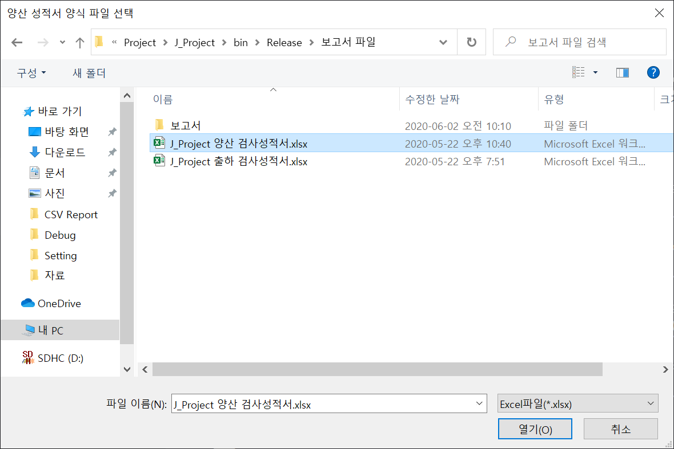
테스트 준비
5. 양산 성적서 경로 설정
기본정보 입력
5-1. 클릭
5-3. 클릭
5-2. 더블 클릭
5-4. 클릭

Slide 8
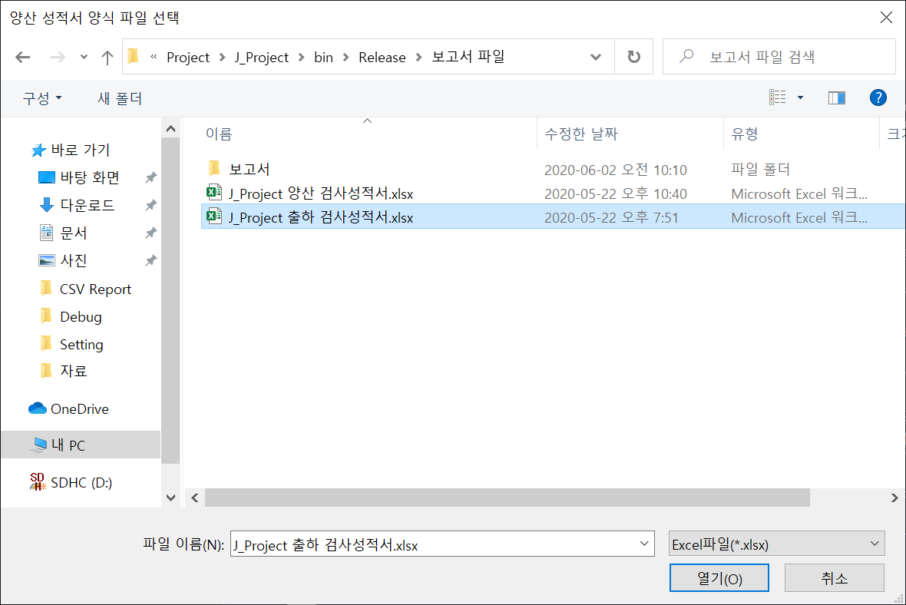
테스트 준비
6. 출하 성적서 경로 설정
기본정보 입력
6-1. 클릭
6-2. 더블 클릭
6-3. 클릭
6-4. 클릭

Slide 9
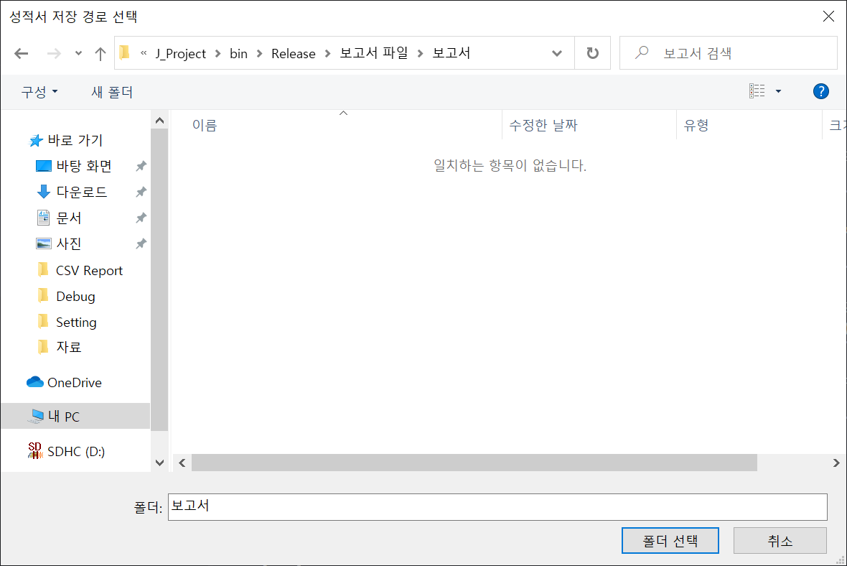
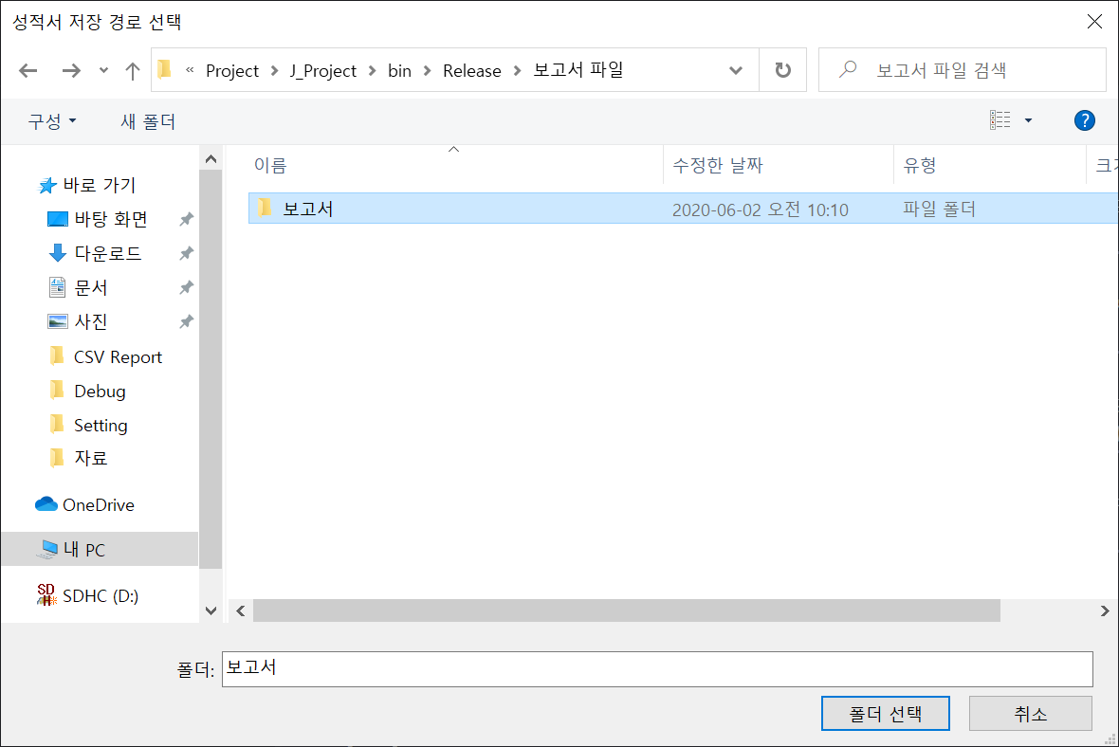
테스트 준비
기본정보 입력
7. 보고서 저장 경로 설정
7-1. 클릭
7-4. 클릭
7-3. 더블 클릭
7-2. 더블 클릭

Slide 10
테스트 준비
기본정보 입력
7. 보고서 저장 경로 설정
7-1. 클릭
7-4. 클릭
7-3. 더블 클릭
7-2. 더블 클릭

Slide 11
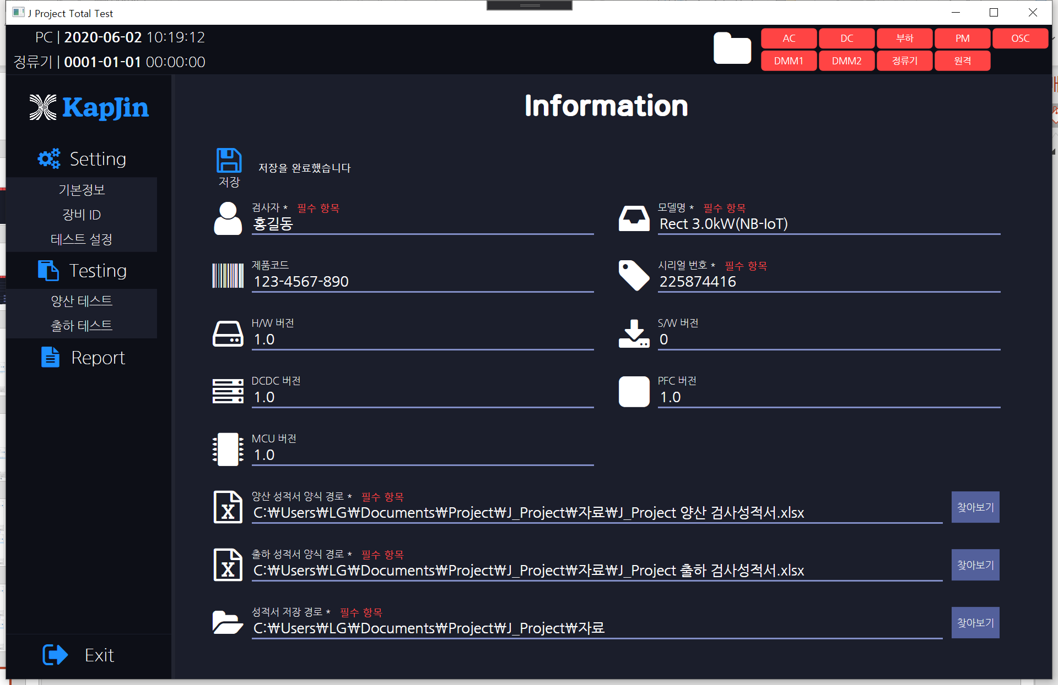
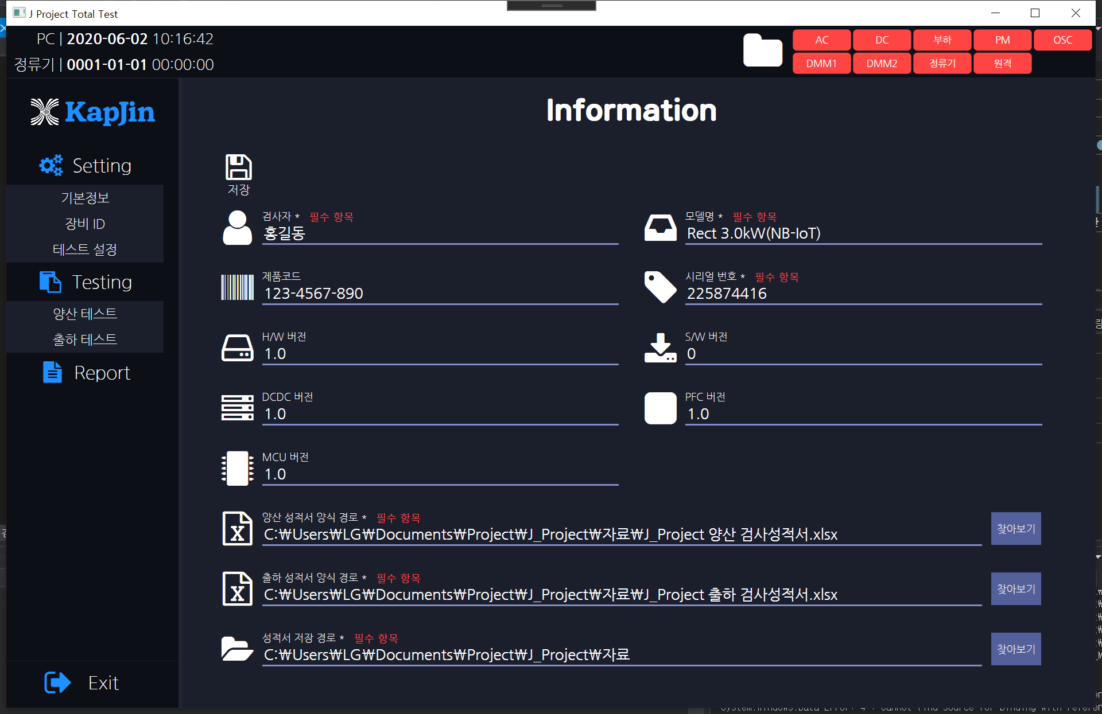
테스트 준비
기본정보 입력
9. 확인
8. 저장 버튼 클릭
(기입 완료 예시)

Slide 12
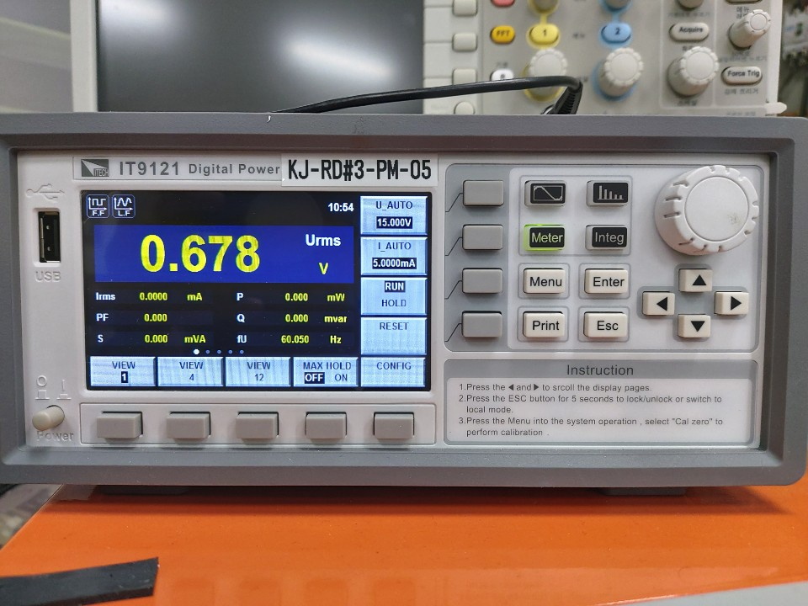
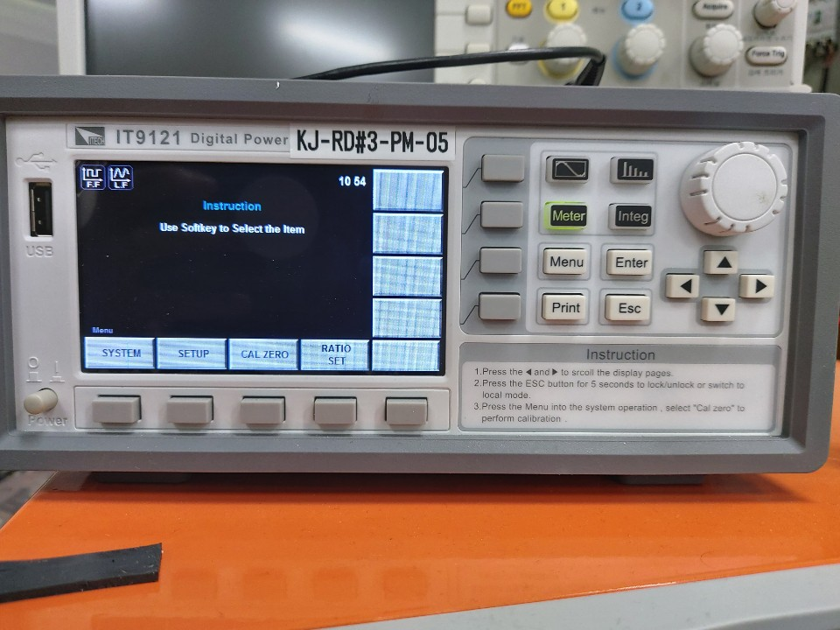
테스트 준비
장비 통신 세팅(파워미터)
1. 메뉴버튼 누르기
2. 시스템 버튼 누르기

Slide 13
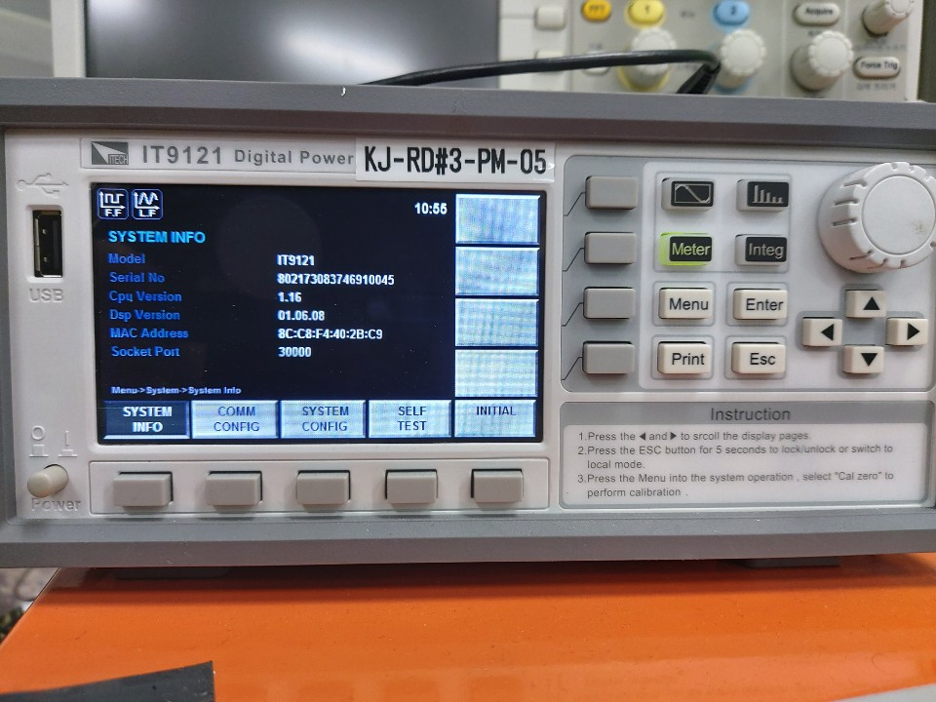
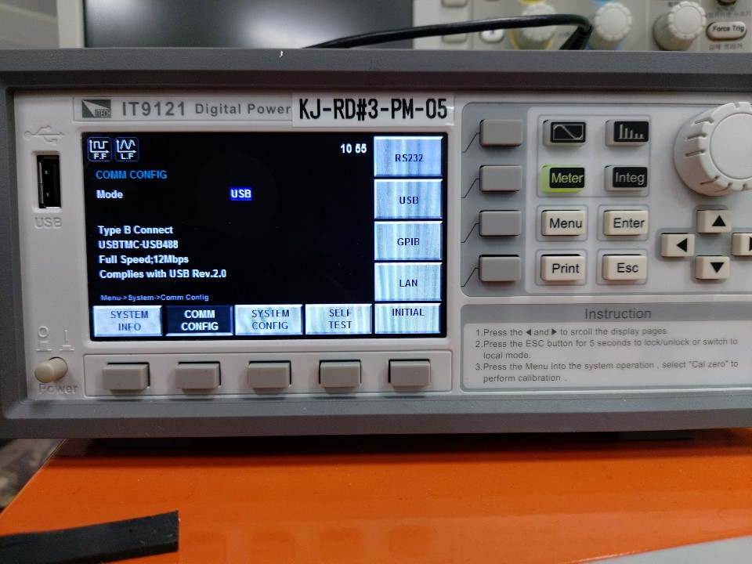
테스트 준비
장비 통신 세팅(파워미터)
3. Comm 설정 버튼 누르기
4. USB 버튼 누르기

Slide 14
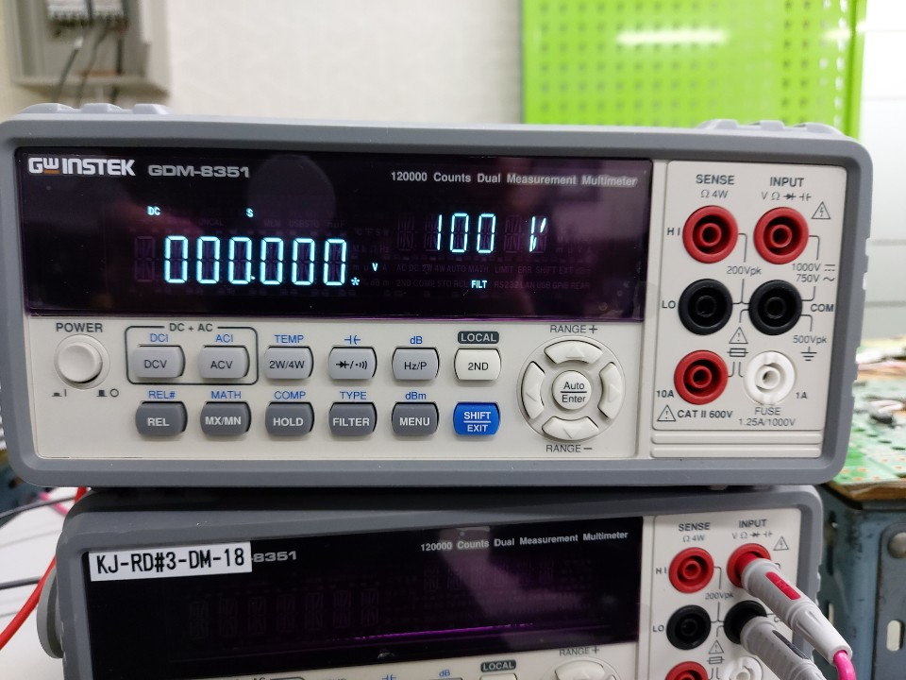
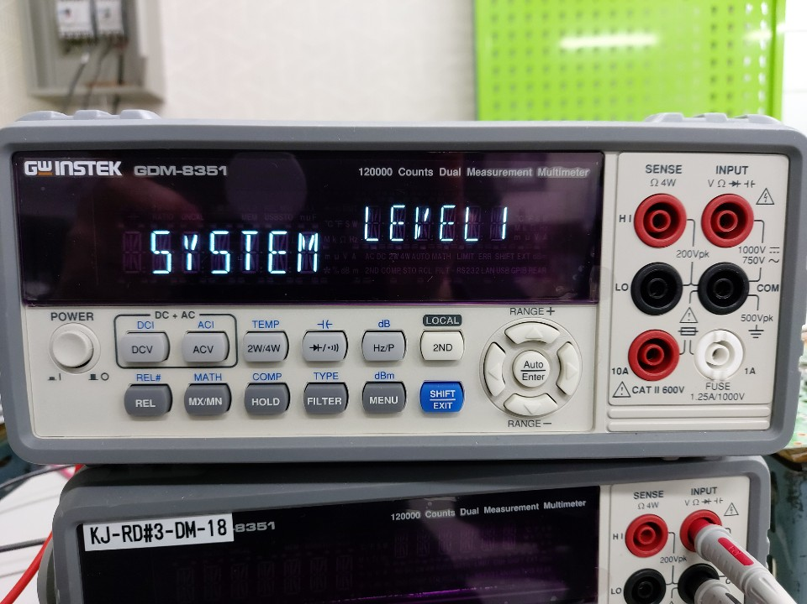
테스트 준비
장비 통신 세팅(DMM)
1. 메뉴버튼 누르기
2. 우측 방향버튼 3번 누르기

Slide 15
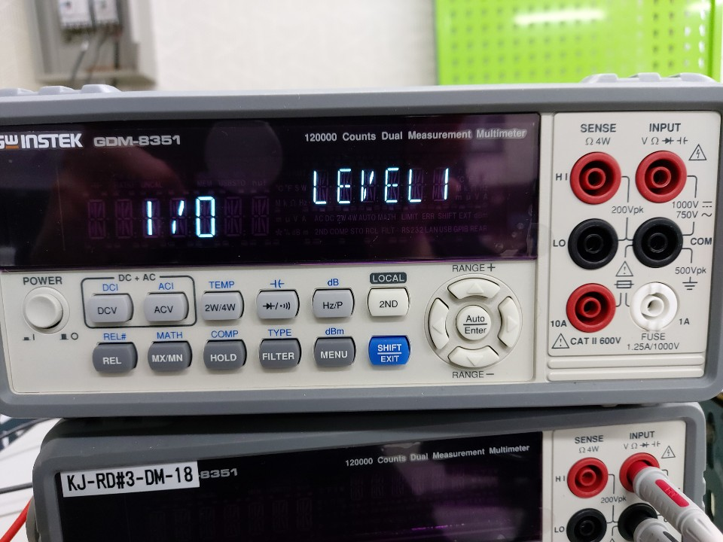
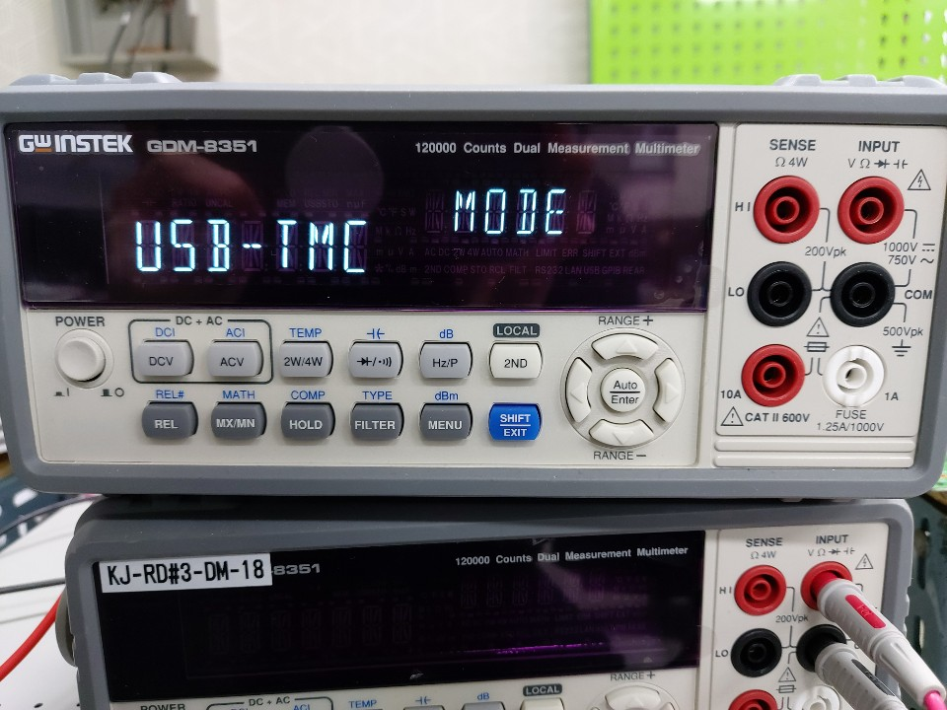
테스트 준비
장비 통신 세팅(DMM)
4. USB-TMC가 나온다면
엔터 버튼 누르고, 파란 버튼 누르기
(* USB-TMC가 아니라면 아래키 한번 더 누르고 진행)
3. 아래 방향버튼 2번 누르기

Slide 16
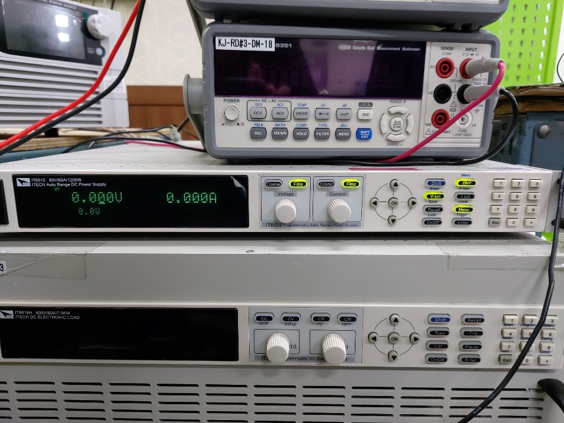
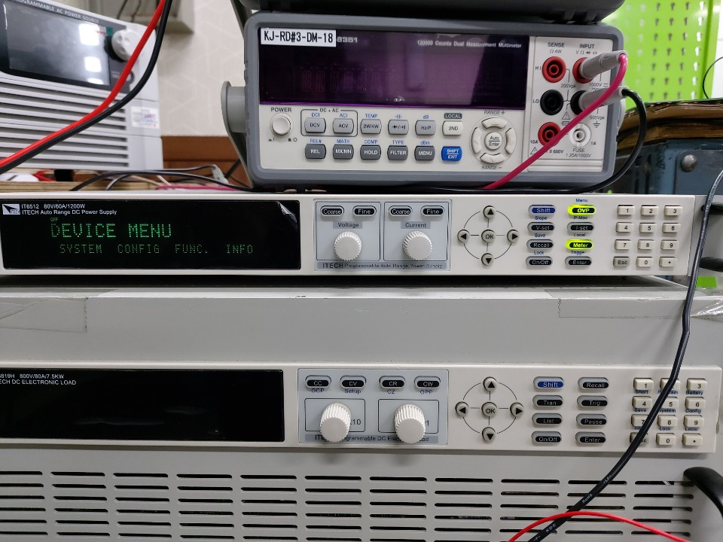
테스트 준비
장비 통신 세팅(DC 소스)
Shift버튼 누른 후
OVP 버튼 누르기
2. SYSTEM 항목이 깜빡이는 상태에서
OK버튼 누르기

Slide 17
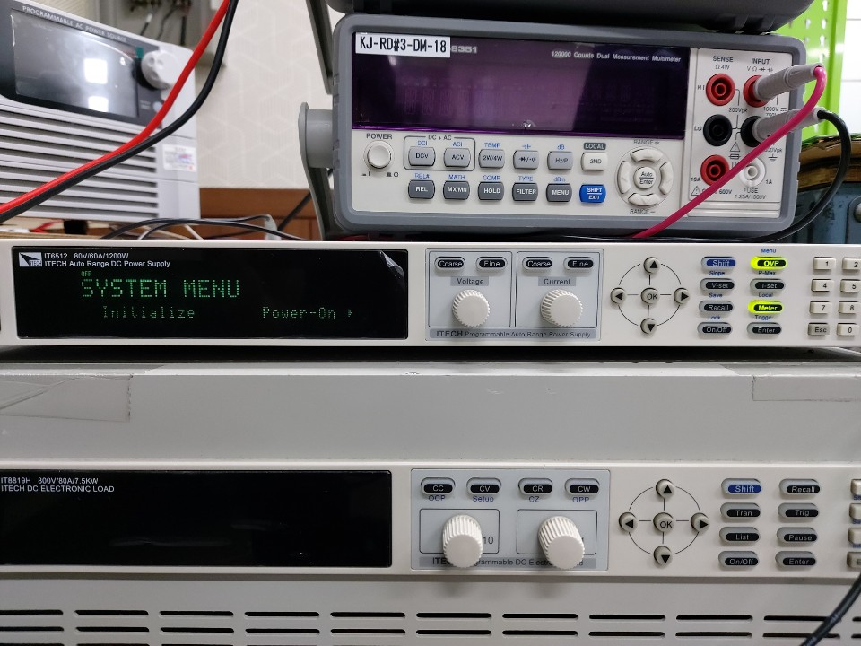
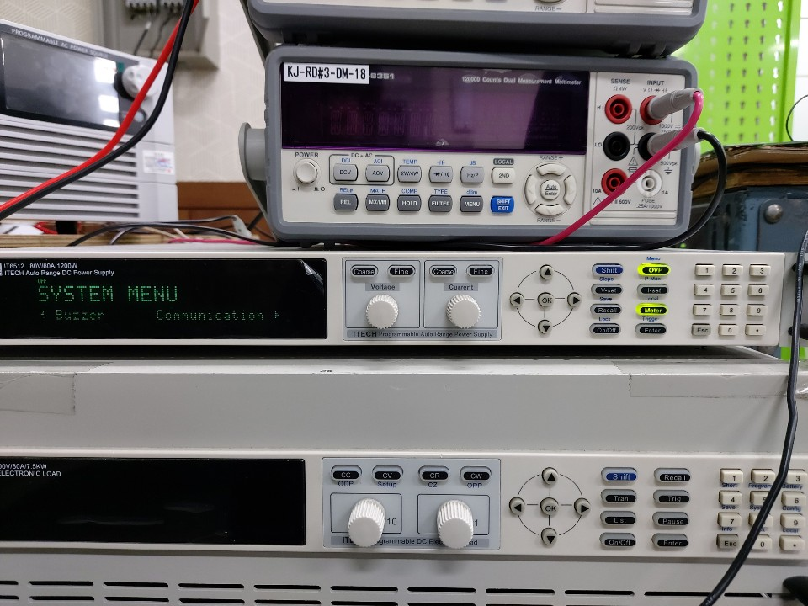
테스트 준비
장비 통신 세팅(DC 소스)
3. 우측방향버튼으로
Communication 항목으로 이동
4. OK 버튼 누르기

Slide 18
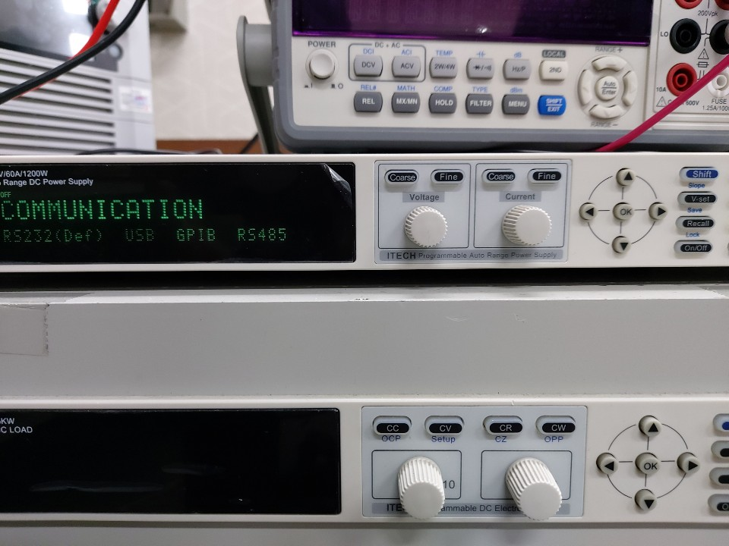
테스트 준비
장비 통신 세팅(DC 소스)
5. USB 항목으로 이동 후
OK 버튼 누르기
6. ESC 버튼 눌러 메뉴 닫기

Slide 19
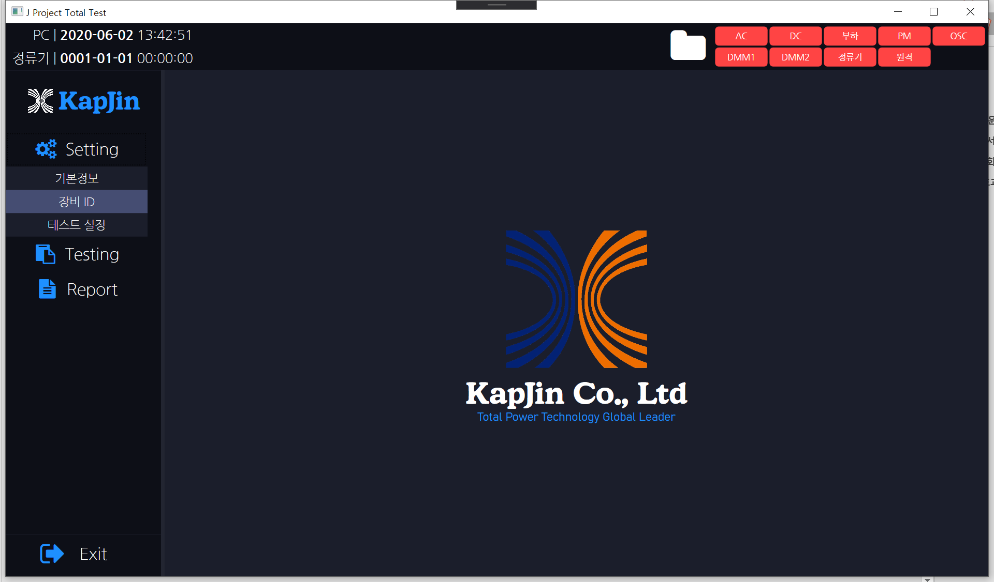
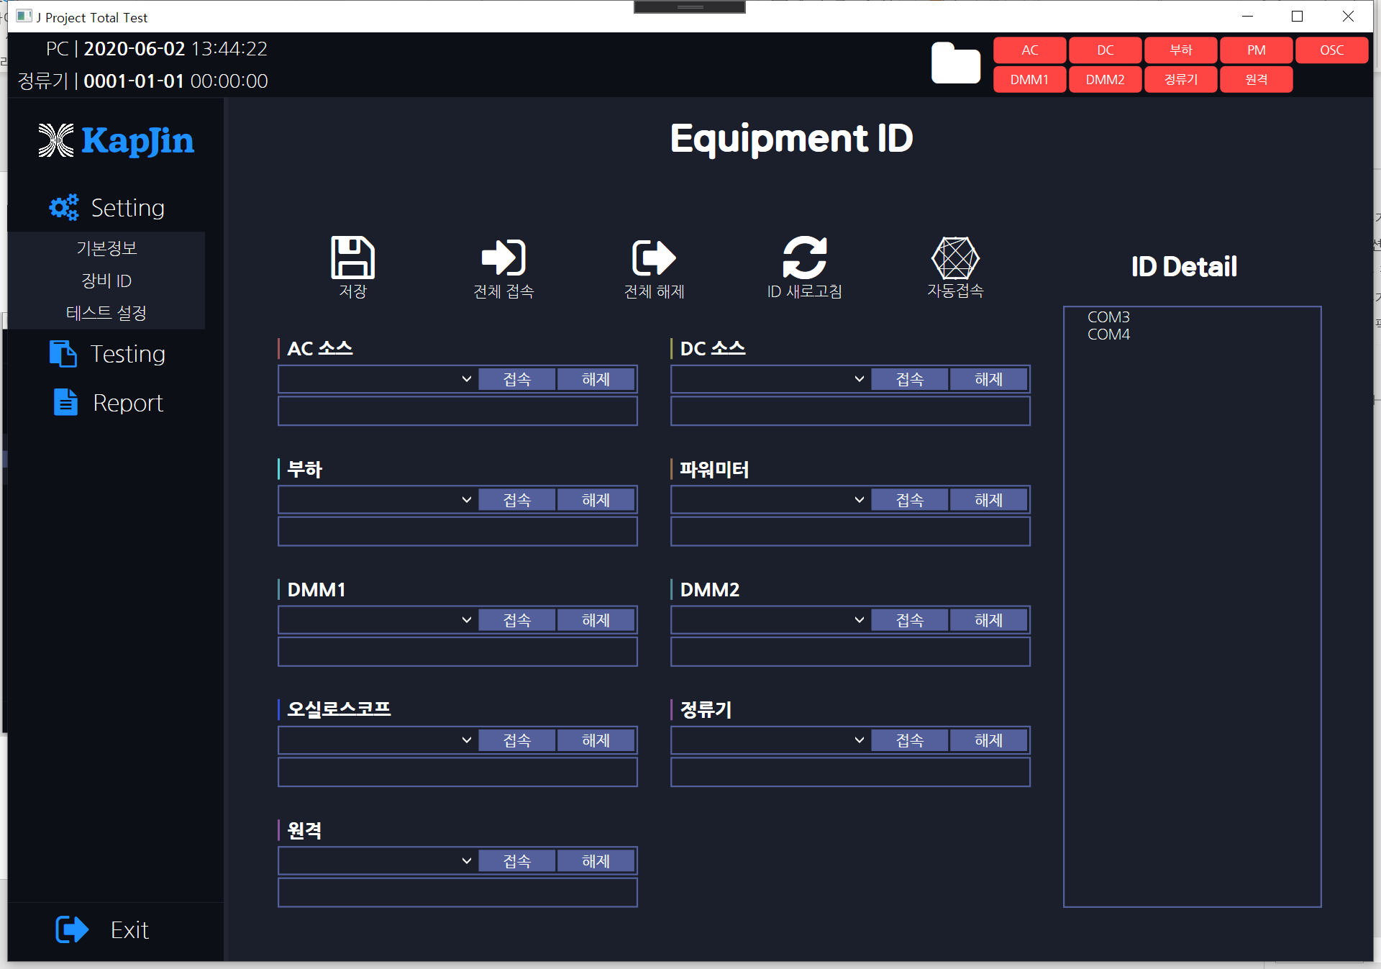
테스트 준비
통신 연결
1. 장비 ID 버튼 클릭

Slide 20
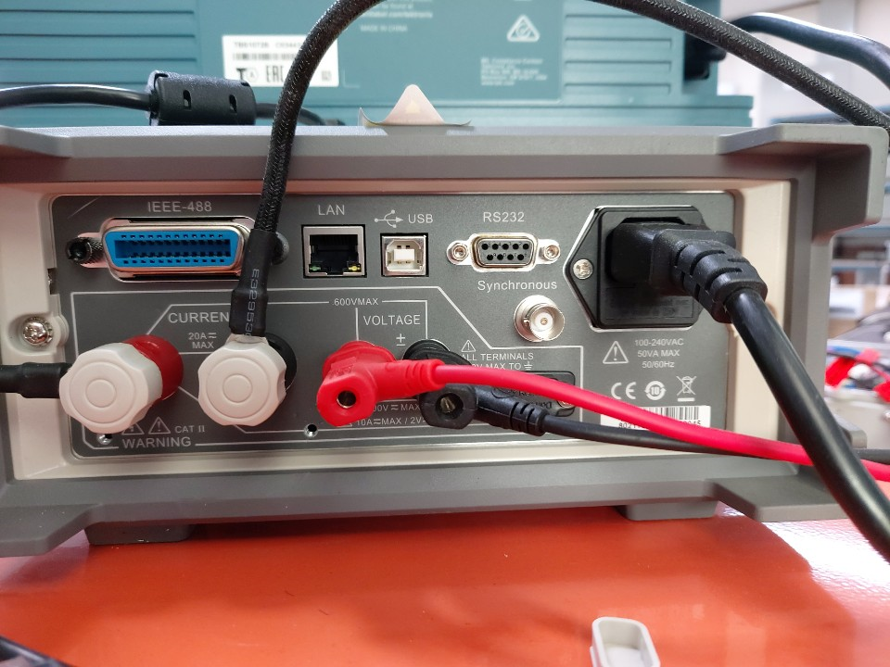
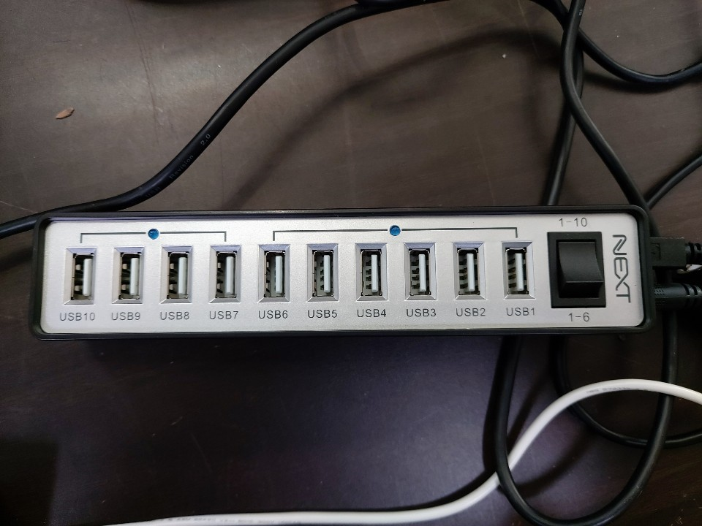
테스트 준비
통신 연결
3. ID 새로고침 클릭
2. 파워미터, 허브에 USB케이블 연결

Slide 21
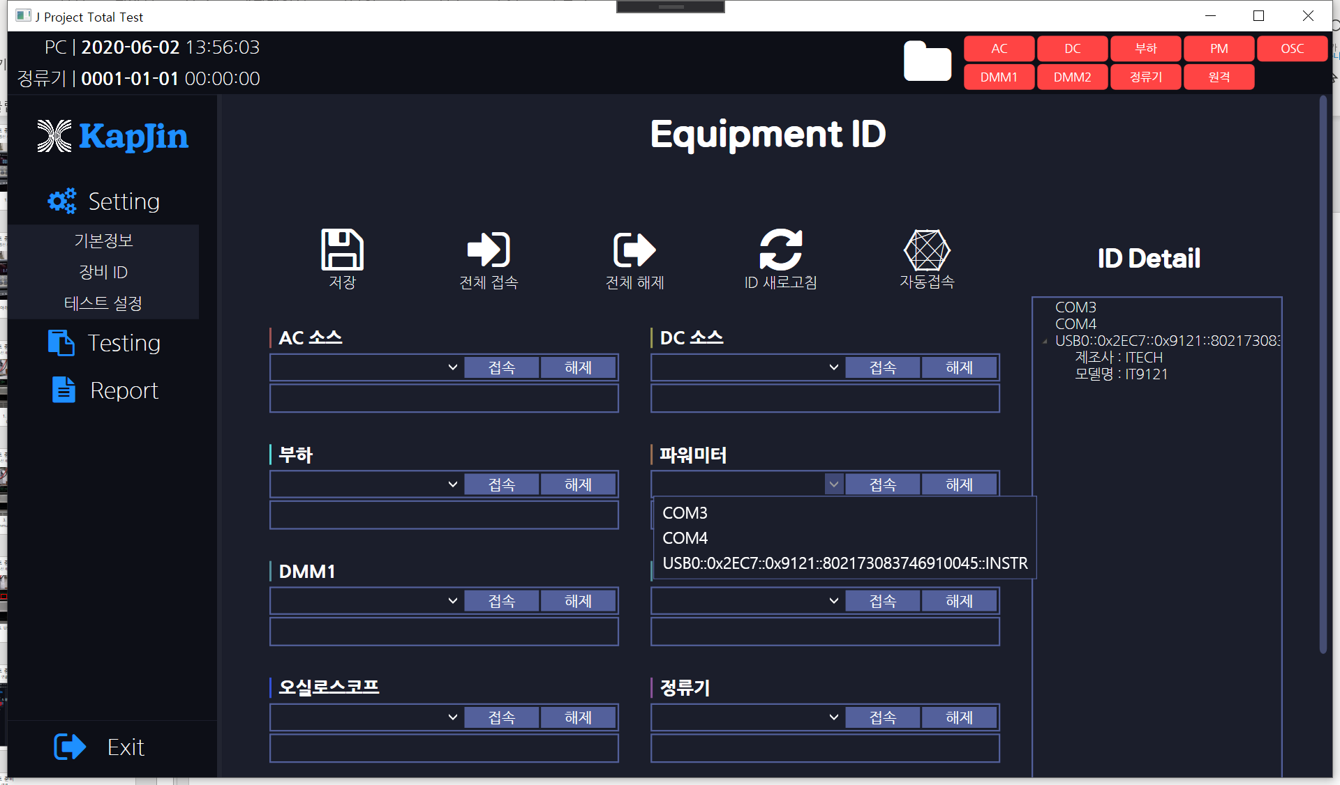
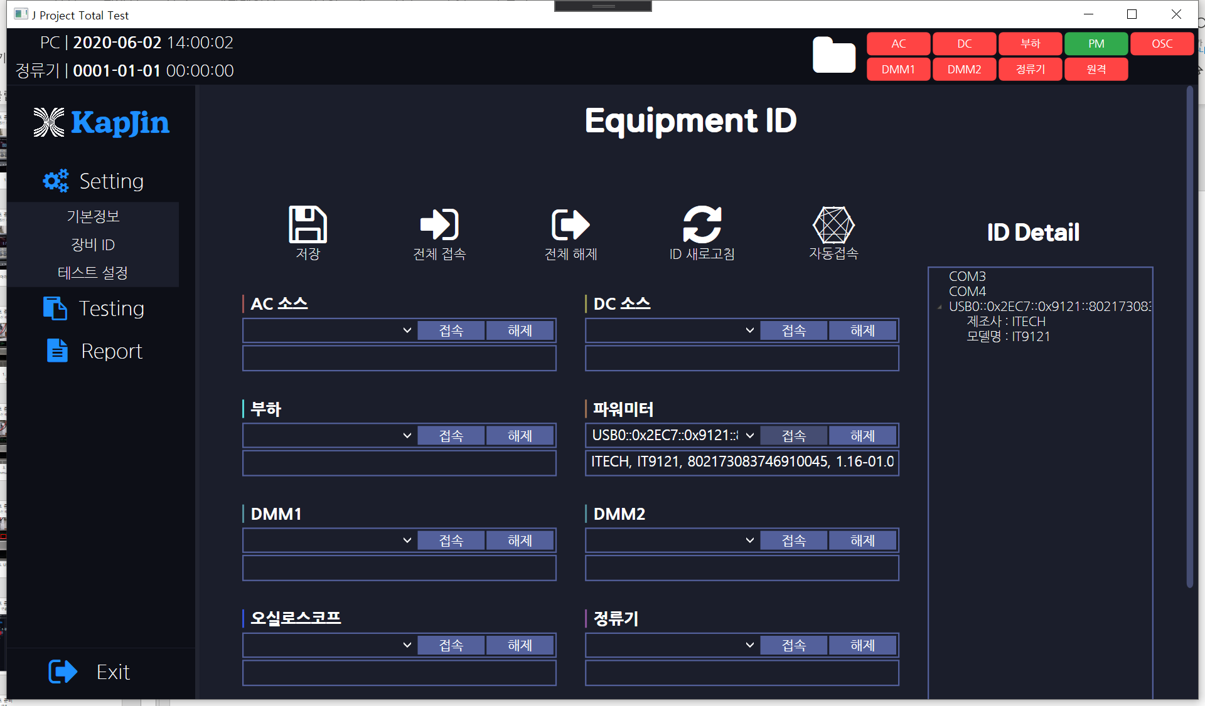
테스트 준비
통신 연결
4. 리스트 갱신 확인
5. 파워미터의 팝업 버튼 클릭
7. 접속 버튼 클릭
6. 추가된 ID를 클릭

Slide 22
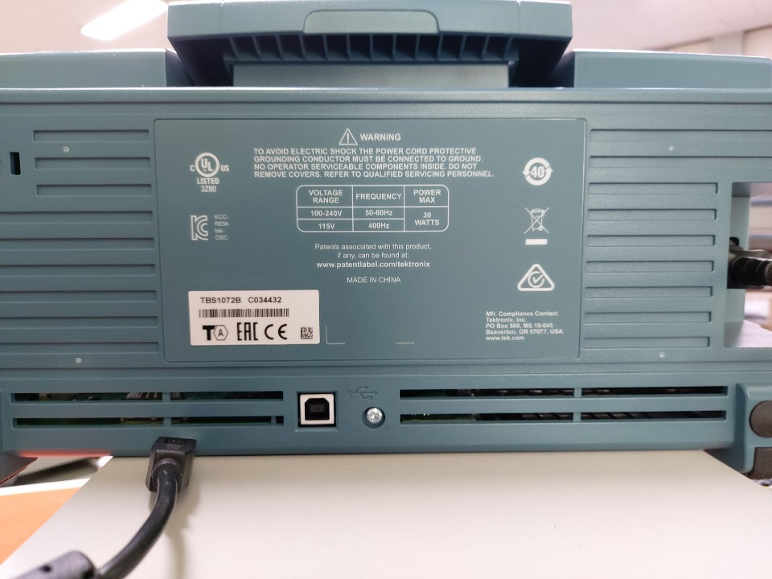
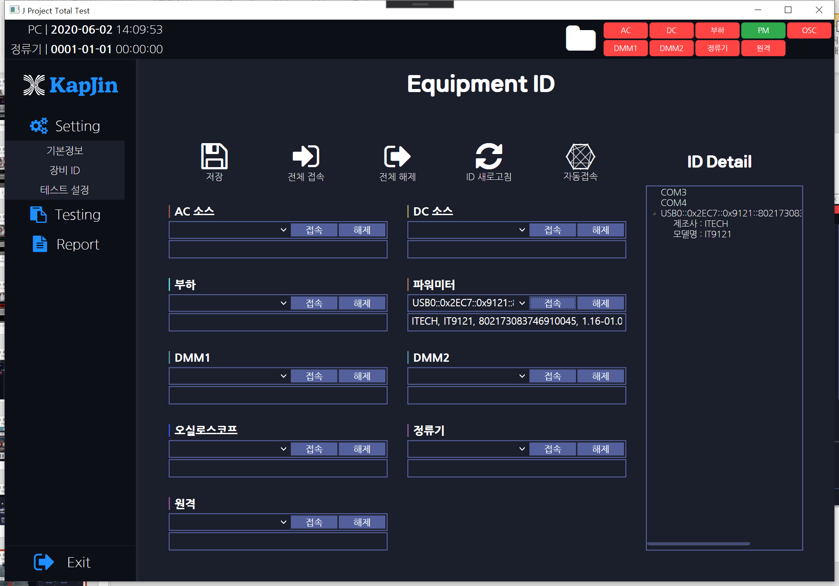
테스트 준비
통신 연결
9. ID 새로고침 클릭
8. 오실로스코프, 허브에 USB케이블 연결

Slide 23
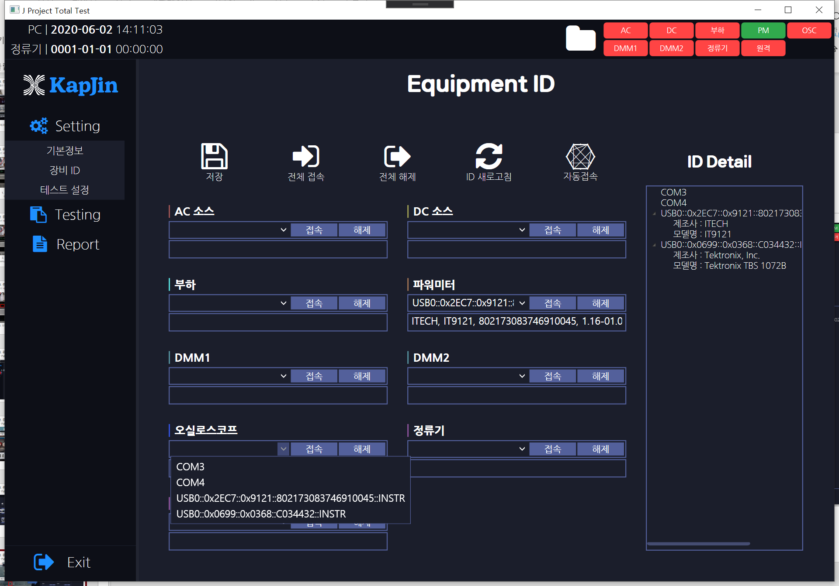
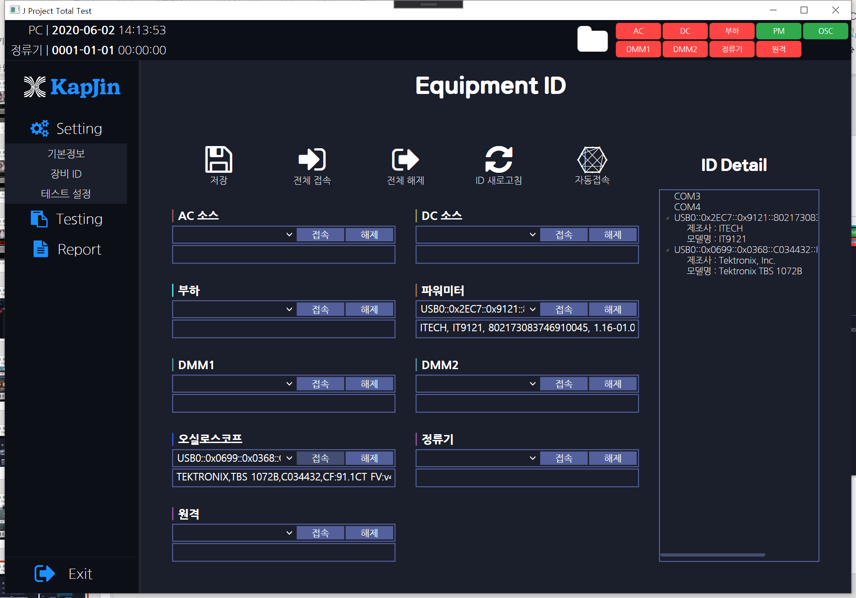
테스트 준비
통신 연결
10. 리스트 갱신 확인
11. 오실로스코프의 팝업 버튼 클릭
13. 접속 버튼 클릭
12. 추가된 ID를 클릭

Slide 24
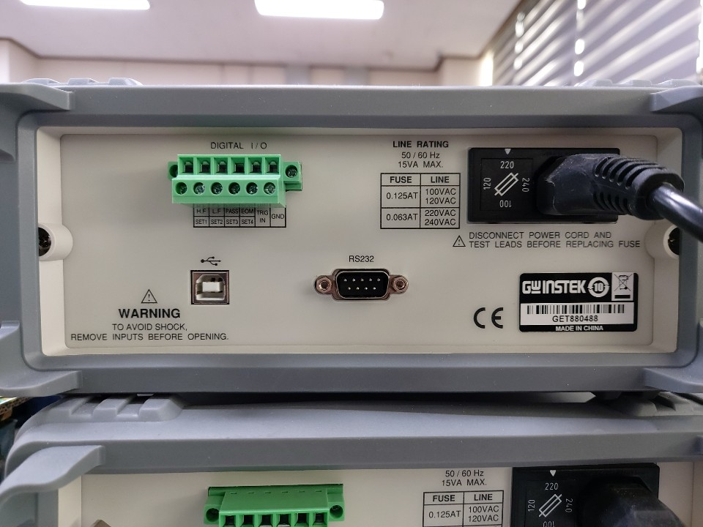
테스트 준비
통신 연결
9. ID 새로고침 클릭
14. DMM, 허브에 USB케이블 연결

Slide 25
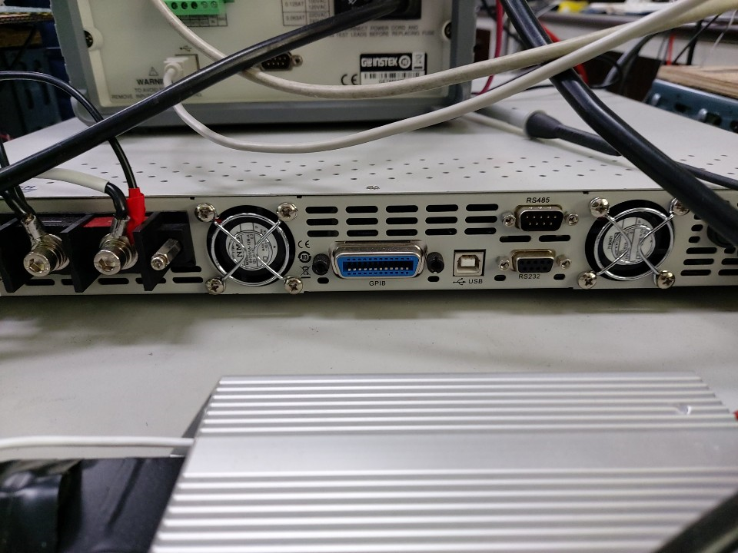
테스트 준비
통신 연결
9. ID 새로고침 클릭
14. DC 소스, 허브에 USB케이블 연결

Slide 26
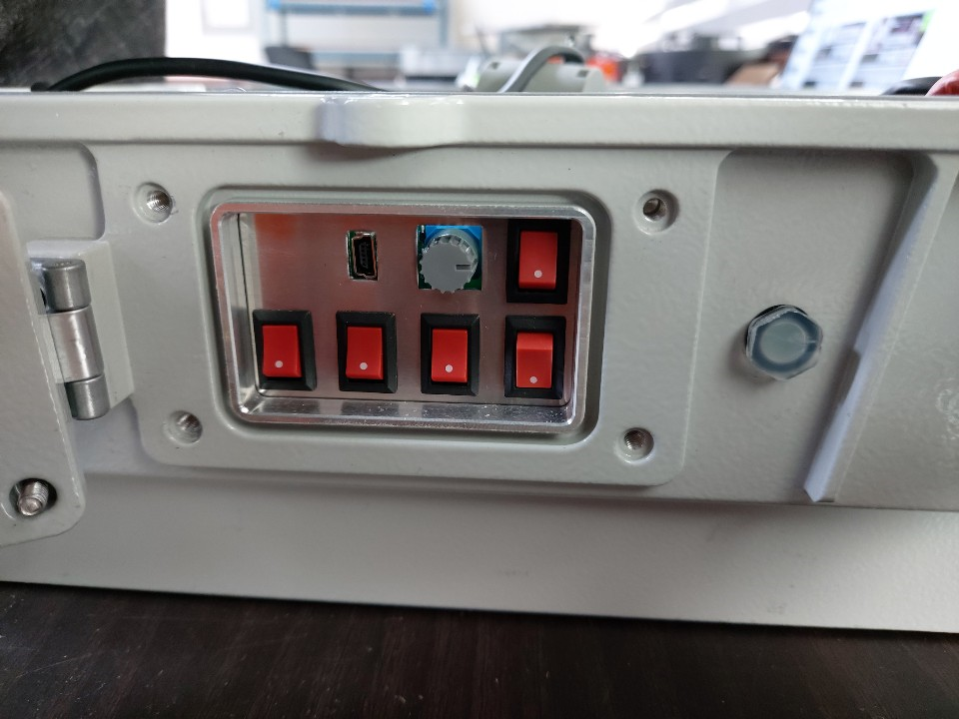
테스트 준비
통신 연결
9. ID 새로고침 클릭
14. 정류기, 허브에 USB케이블 연결

Slide 27
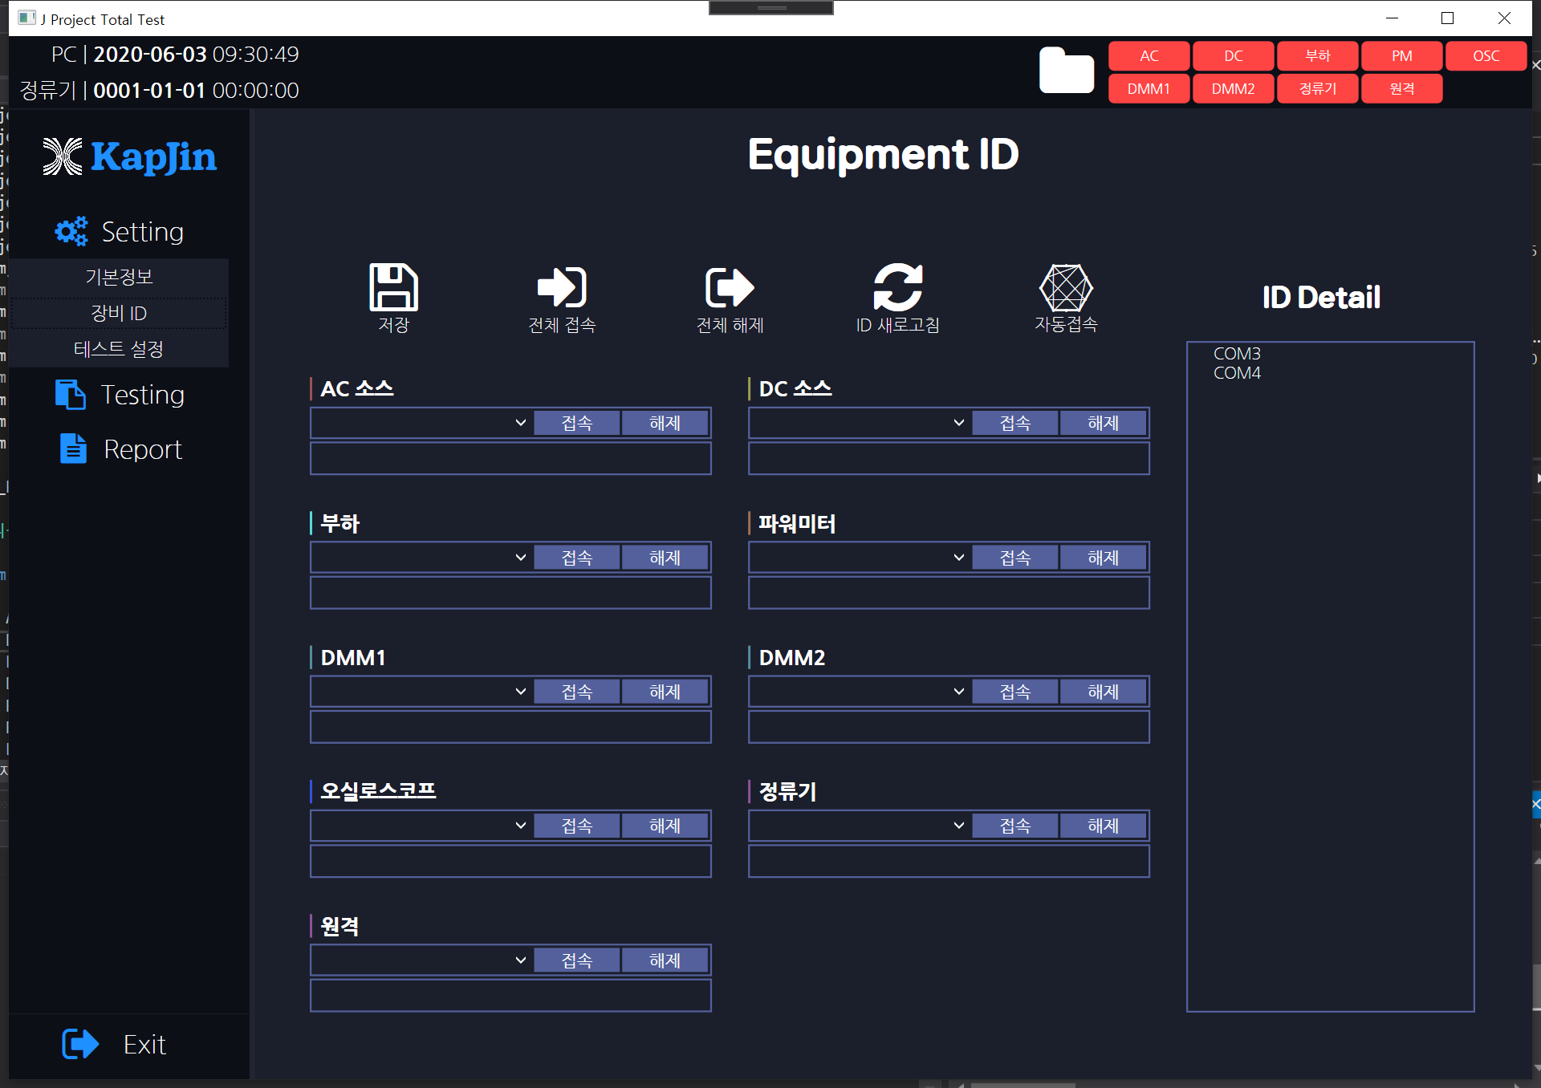
테스트 준비
통신 연결
9. 저장 버튼 클릭

Slide 28
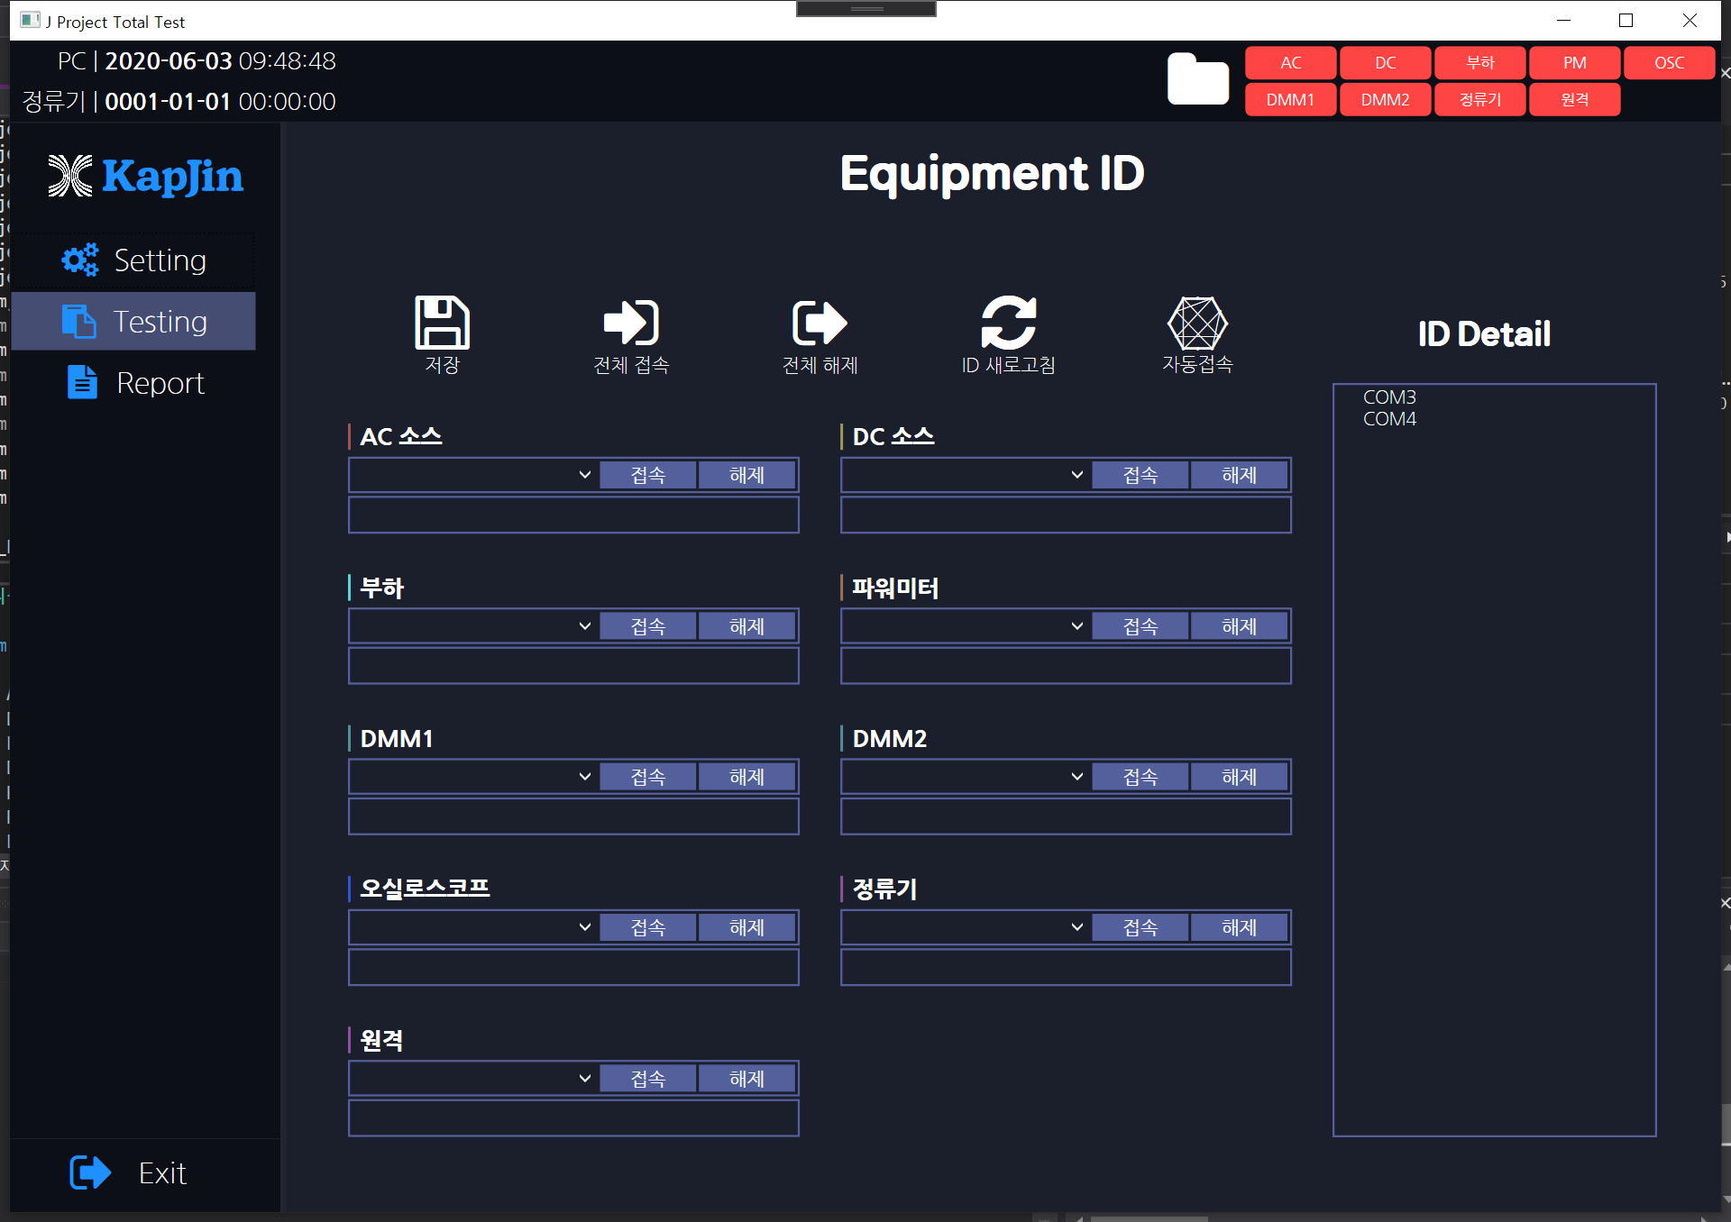
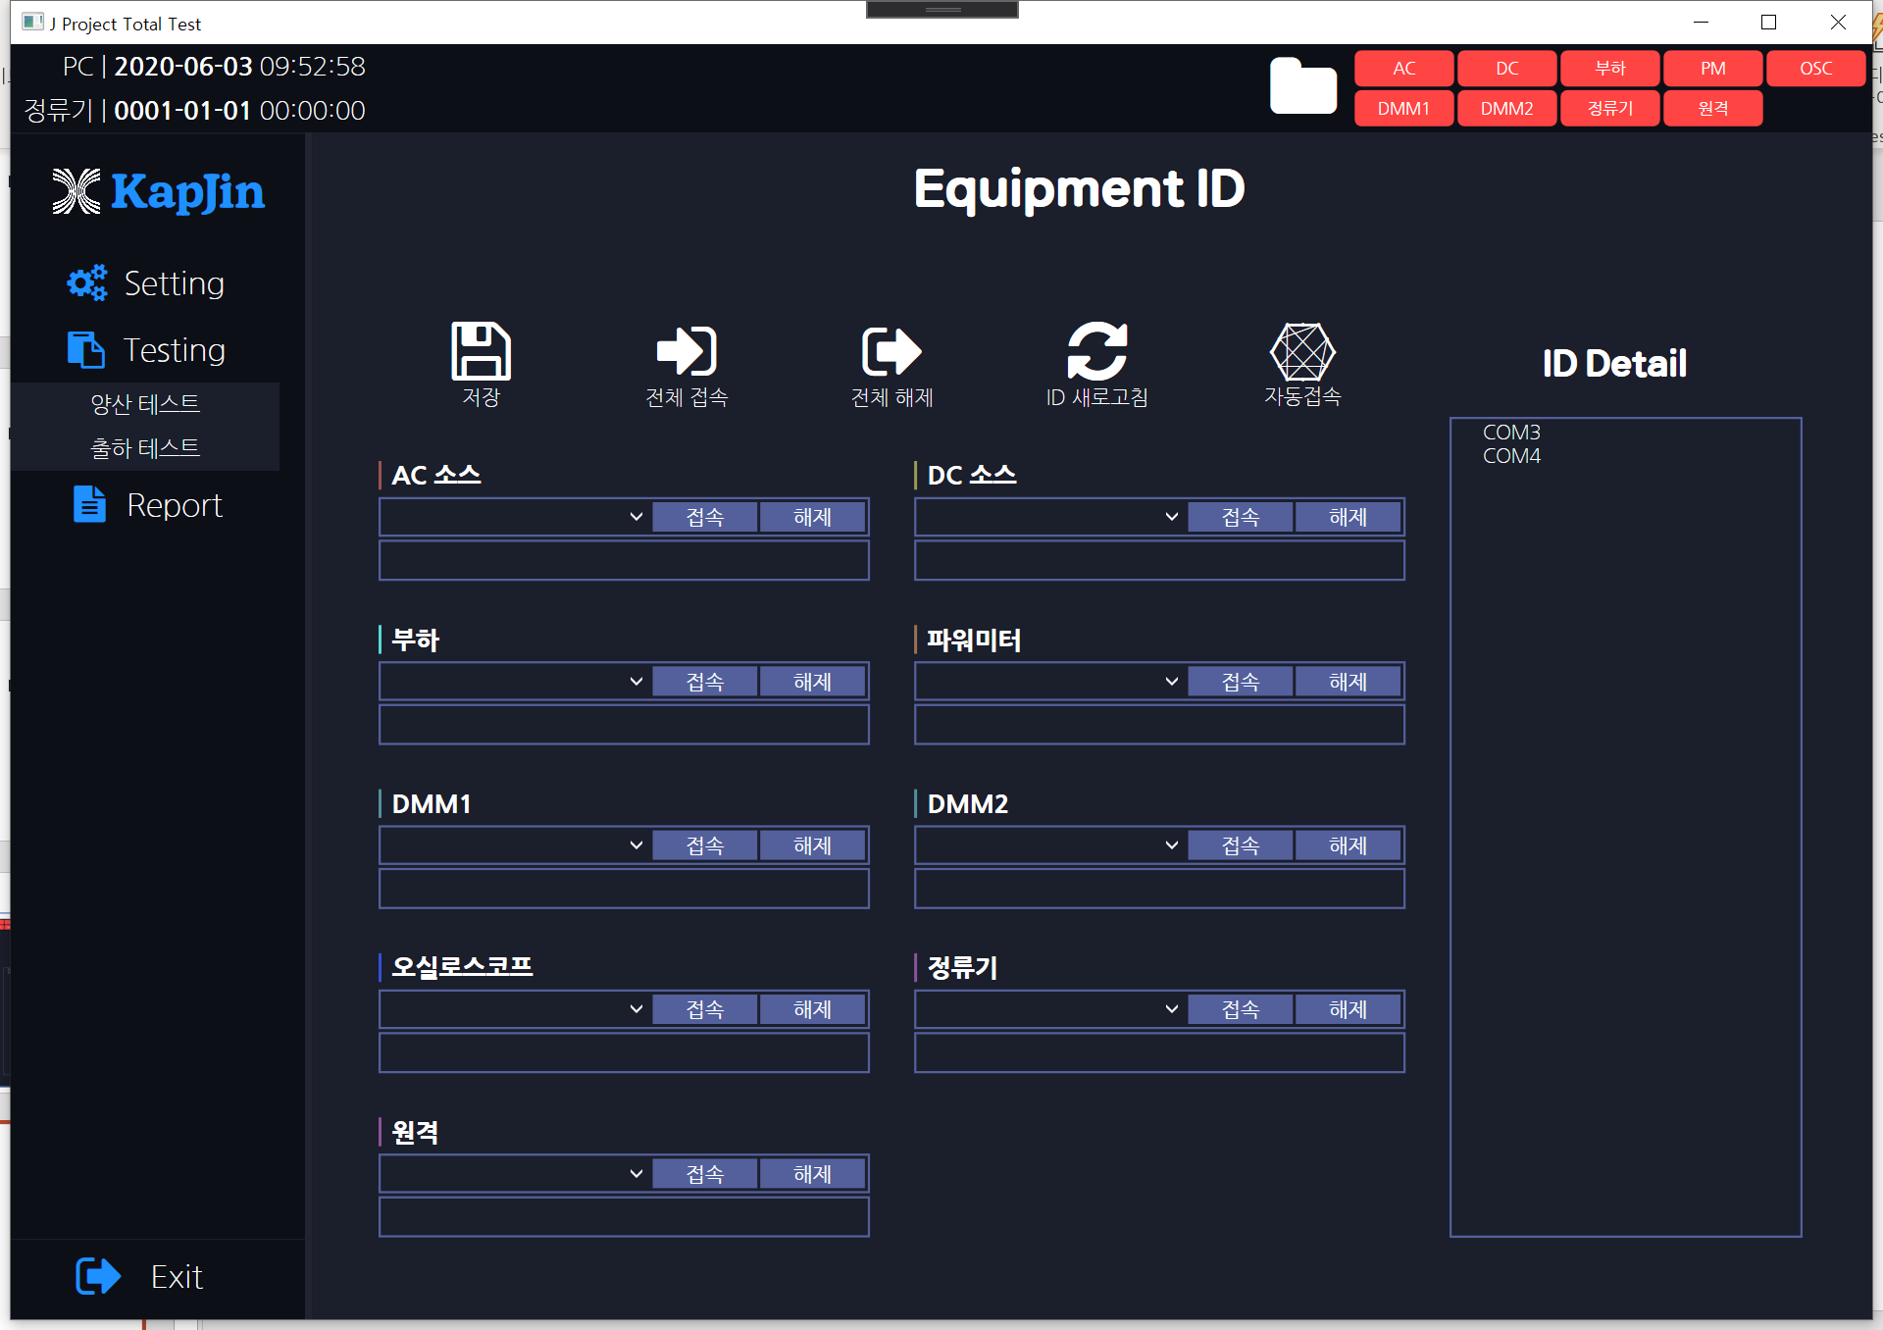
테스트 준비
테스트 시작
1. 테스트 버튼 클릭
2. 진행할 테스트를 클릭

Slide 29
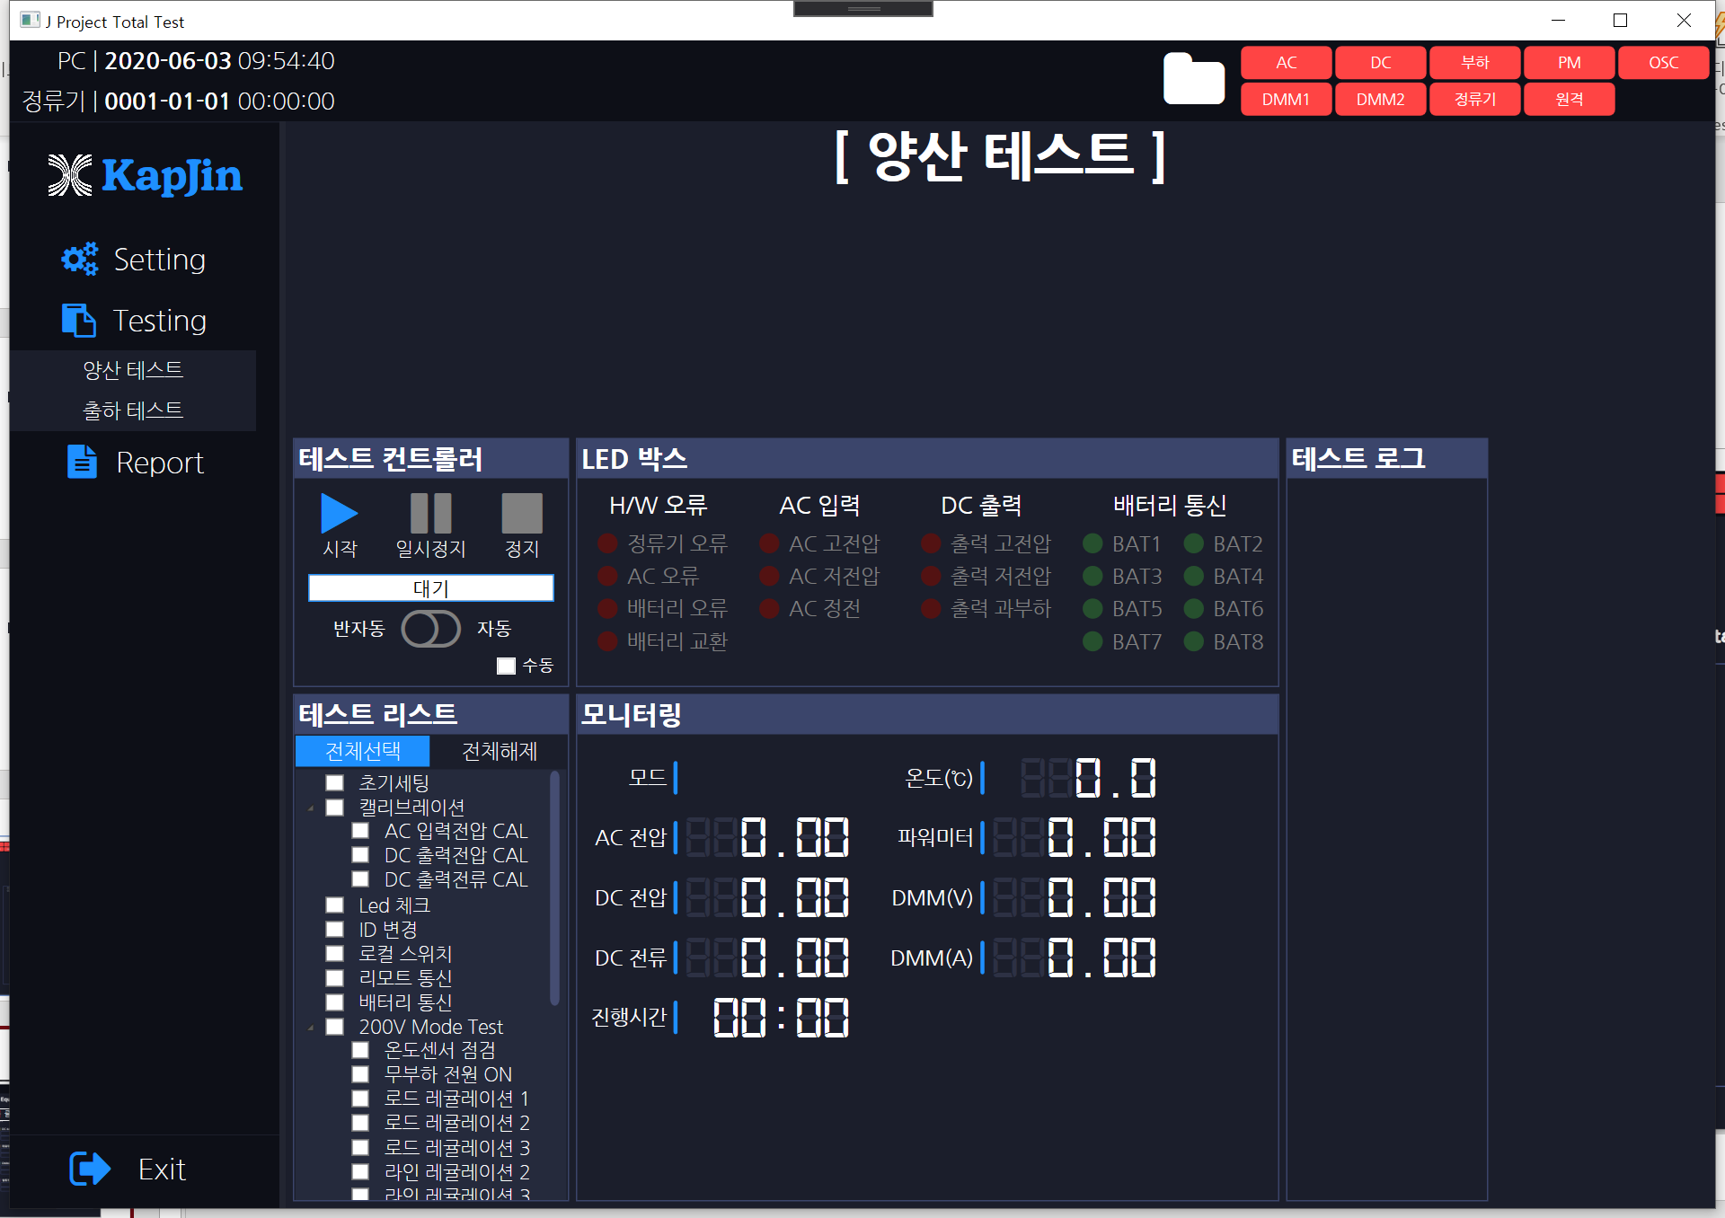
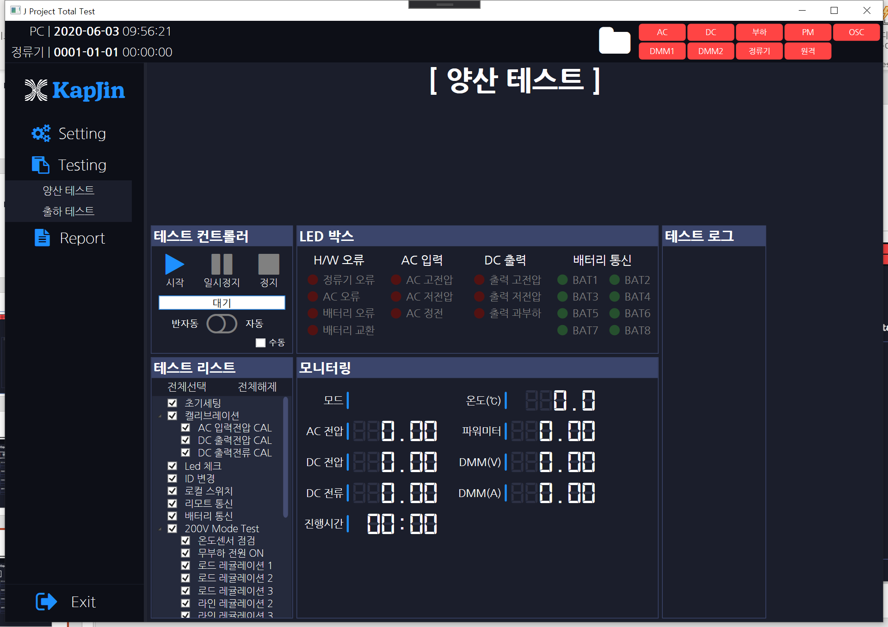
테스트 준비
테스트 시작
4. 시작 클릭
3. 전체선택 클릭

